Slide 1
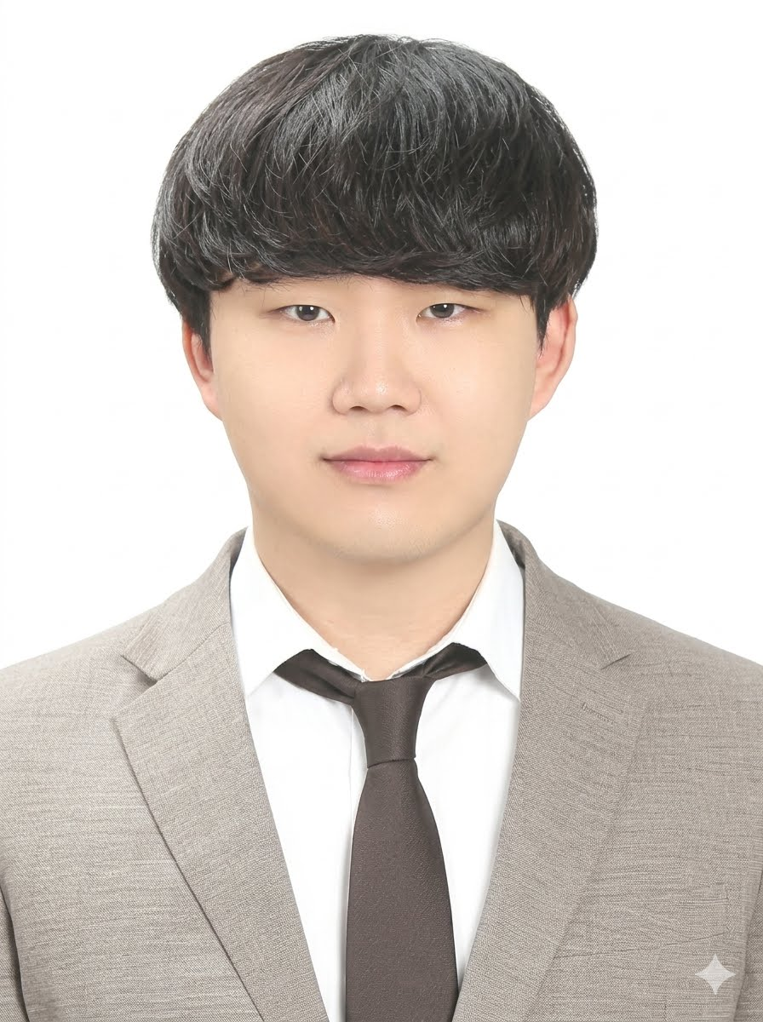
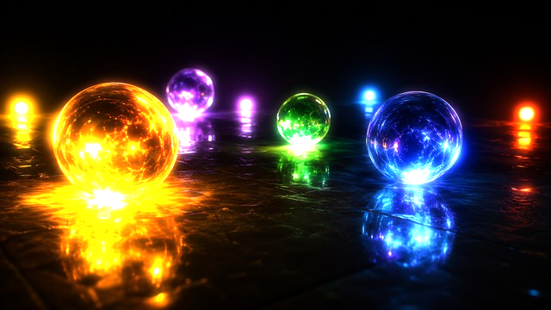
PROFILE
Graphics Study Archive
목차 →
01 / 25
그래픽스 학습·구현과
AI 아카이브 자동화
문서·실행·촬영 절차의 규격화와 문제 해결
DirectX11 그래픽스 학습·구현 사례
염동섭
게임 클라이언트
프로그래머
C++ · Unreal Engine 5.4
CONTACT
dsyeom931008@gmail.com
생성 입력 이미지에 Bloom 후처리를 적용한 학습 결과
010-7181-7394
프로젝트 저장소 · README ↗
영상·검증 자료 ↗
GitHub 프로필 ↗
코드·문서·실행 자료의 메인 진입점
문제 해결 비교 영상과 검증 기록
Notes:
기존 스텔라 포트폴리오의 작성자 소개와 그래픽스 포트폴리오의 기존 Bloom 실행 이미지를 재사용했다. Bloom은 교재·강의 기반 학습 예제이며 독자 엔진 개발을 의미하지 않는다. AI 아카이브 자동화가 본 포트폴리오의 주요 목적이다.
https://github.com/Razria93/Graphics_Study_Archive
https://github.com/Razria93/Graphics_Study_Archive/blob/23faba12428219377f58bff13e74867c4b1d22e9/Docs/03_Demos/Part1_Chapter01-02/02_Bloom.md

Slide 2
Graphics Study Archive · 프로젝트 개요
목차 →
02 / 25
그래픽스 학습·구현과 AI 아카이브 자동화
교재·강의 기반 그래픽스 학습·구현과 AI를 활용한 기록 정리·촬영 자동화를 다룹니다.
자동화 과정과 문제 해결 경험을 중심으로, 그래픽스 학습·구현 사례를 함께 소개합니다.
프로젝트 성격
그래픽스 구현 환경
아카이브 자동화 도구
교재·강의 기반 학습 프로젝트
C++ · HLSL · DirectX11
Codex · Windows API · FFmpeg
그래픽스 예제 학습·구현
렌더링·입력·애니메이션·GPU 연산
문서 정리·실행·촬영·형식 검사
이 포트폴리오에서 보여주는 경험
01 AI 아카이브 자동화
02 문제 해결과 검증
03 그래픽스 학습·구현
대표 예제로 문서 규격·절차를 검토하고,
Codex로 후속 예제에도 적용했습니다.
자동 촬영의 잔존 오류 창 대응과
Assimp 구조 호환 문제를 다룹니다.
렌더링·애니메이션·GPU 연산의 학습 내용을
코드와 실행 결과로 설명합니다.
산출물·자동화 과정 (4–5페이지) →
문제 해결·검증 (6–11페이지) →
학습·구현 범위 (12–25페이지) →
사용자 작업
Codex 작업
학습·구현, 정리 목적·규격·촬영 조건 제시
산출물 검토와 오류 대응 방향 보완
코드·학습 기록 조사, 문서화·촬영 도구 구현
반복 실행·촬영·검사와 요청에 따른 보완
Notes:
사용자 역할은 기존 확정 포트폴리오 1·3·10페이지와 사용자 진술을 요약했다. 학습 구현 전체의 독자 저작이나 Codex 구현의 사용자 단독 수행을 주장하지 않는다. 기존 그래픽스 학습과 이후 아카이브 정리는 별개 과정이며 기간은 확인되지 않아 새 날짜를 제시하지 않았다. 상세 사례의 당시 작업과 이번 재검증 범위는 기존 본문을 그대로 유지한다.
https://github.com/Razria93/Graphics_Study_Archive
https://github.com/Razria93/Graphics_Study_Archive/blob/main/PORTFOLIO.md

Slide 3
그래픽스 학습·구현 · Graphics Study Archive
개요 →
03 / 25
코드·문서·실행 결과 색인
왼쪽의 주제·페이지 링크는 본문으로, 오른쪽의 Git 링크는 관련 원문으로 이동합니다.
그래픽스 학습·구현 01~13은 상세 페이지의 번호와 같습니다.
AI 아카이브 자동화
FBX 구조 호환 문제
자동화 산출물·과정 (4–5페이지) →
Git 문서 ↗
문제 해결 02 (9–11페이지) →
Git 코드 ↗
문제 해결 01 (6–8페이지) →
Git 문서 ↗
재질·후처리·입력·애니메이션
학습 범위·작업 기록
07 PBR·IBL (19페이지) →
Git 문서 ↗
학습·구현 범위 (12페이지) →
Git 저장소 ↗
08 HDR·Bloom (20페이지) →
Git 문서 ↗
렌더링 기초·표면 표현
09 3D 선택·조작 (21페이지) →
Git 문서 ↗
01 반사·굴절 (13페이지) →
Git 문서 ↗
10 스켈레탈 애니메이션 (22페이지) →
Git 문서 ↗
02 원근 투영·UV 보정 (14페이지) →
Git 문서 ↗
GPU 연산·인스턴싱
03 DirectX11 파이프라인 (15페이지) →
Git 문서 ↗
04 Normal Mapping (16페이지) →
Git 문서 ↗
11 GPU Blur (23페이지) →
Git 문서 ↗
05 Height Mapping (17페이지) →
Git 문서 ↗
12 GPU 연기 (24페이지) →
Git 문서 ↗
06 Tessellation (18페이지) →
Git 문서 ↗
13 잔디 인스턴싱 (25페이지) →
Git 문서 ↗
링크 안내
본문 보기: 포트폴리오 내부 이동 / Git 문서·코드: 외부 근거
Notes:
교재·강의 기반 그래픽스 학습 예제입니다. 사용자 작업은 학습·구현과 정리 목적·기준 제시, 결과 검토이며 개별 함수의 최초 작성자를 사용자 단독으로 확정하지 않습니다. Codex 작업은 아카이브 조사·문서화·실행 자료 정리와 이번 원고·근거 발췌 정리입니다. 기존 실행 자료를 사용합니다.
이번 추가 비교 실험은 아직 수행하지 않았습니다. 실제 포트폴리오 제작 시 수록한 페이지에 맞춰 검증 시점과 링크를 갱신합니다.
기여 기록: https://github.com/Razria93/Graphics_Study_Archive/blob/23faba12428219377f58bff13e74867c4b1d22e9/Docs/04_WorkLogs/work-units/WU-Part4.md

Slide 4
Graphics Study Archive · 학습 구현과 AI 활용
목차 →
04 / 25
그래픽스 학습·구현과 아카이브 자동화
DirectX11 기반 그래픽스 예제의 학습·구현·실행 기록을 정리한 프로젝트입니다.
분산된 학습 기록을 코드 설명·실행 결과·검증 자료로 구성하고, 반복 정리를 Codex로 자동화했습니다.
반복 작업의 규격화
실제 산출물 · 시각 결과 기록
학습 내용과 구현 결과를 설명할 수 있도록,
반복되는 문서·실행·기록 절차를 규격화했습니다.
공통 규격을 적용한 README 구성 예시
02_Bloom
원문 발췌 · 중간 생략
구현 요약
입력 이미지를 CPU에서 처리한 뒤 dynamic texture로
업로드하고 full-screen quad로 표시한다.
Build And Run
Related Docs
항목 | 결과
Debug x64 build/run | 성공
Release x64 build/run | 성공
Topic ↗
Verification ↗
Detailed Demo ↗
공통 README 템플릿 ↗
Bloom README 원문 ↗
생성 입력 이미지의 Bloom 후처리 결과 ↗
작업 기여
사용자 작업:
정리 목적·기준 제시, 결과 검토
Codex 작업:
코드·기록 조사, 문서 초안 작성, 실행 결과 수집
Notes:
본인 역할: 아카이브 목적과 문서 규격 방향 제시, 파일럿과 산출물 검토. Codex 역할: 자료 조사·문서 초안·도구 구현·결과 수집. 학습 예제는 교재·강의 기반이며 전체 그래픽스 코드의 독자 구현을 주장하지 않는다.
문서 미리보기는 실제 Bloom README의 H1, 구현 요약 첫 문장, Build And Run 표의 항목/결과 두 열과 두 행, Related Docs의 첫 세 링크를 발췌한 것이다. 중간 내용과 표의 비고 열을 생략했고, Build And Run과 Related Docs를 병렬 배치하여 슬라이드에서 읽을 수 있도록 편집했다. 브라우저 스크린샷이 아니며 원문 발췌를 편집 가능한 문서 형태로 재배치했다. 표의 성공은 저장소에 기록된 기존 확인 결과다.
공통 템플릿은 Overview, 실행 진입점, Code Map, Capture/Result, Verification, Limitations, Related Docs를 규정한다. 실제 예제의 검증 섹션 제목은 Bloom의 Build And Run처럼 다를 수 있으므로 모든 문서의 제목·순서가 완전히 동일하다고 주장하지 않는다.
https://github.com/Razria93/Graphics_Study_Archive/blob/23faba12428219377f58bff13e74867c4b1d22e9/Docs/98_Tools/templates/example-readme.md
https://github.com/Razria93/Graphics_Study_Archive/blob/23faba12428219377f58bff13e74867c4b1d22e9/Part1_Chapter01-02/02_Bloom/README.md
https://github.com/Razria93/Graphics_Study_Archive/blob/23faba12428219377f58bff13e74867c4b1d22e9/Part2_Chapter04/04_Rasterization_Step1_Triangle/README.md
이미지: Docs/_assets/captures/part1_chapter01-02_02_bloom_result.png. 아카이브에 기록된 처리 결과이며 자동 촬영의 직접 근거로 제시하지 않는다.

Slide 5
AI 활용 경험 · Graphics Study Archive
목차 →
05 / 25
AI를 활용한 아카이브 구축 자동화
대표 예제로 문서 규격과 작업 절차를 검토한 뒤,
Codex의 작업 범위를 후속 예제의 문서 정리·실행·촬영·검사로 넓혔습니다.
자동화 진행 과정과 작업 기여
01
정리 기준 설정
→
02
대표 예제 적용·보완
→
03
후속 예제로 확대
→
04
산출물 검수
사용자 작업
사용자 작업
사용자 작업
사용자 작업
문서·실행 결과의 규격 제시
촬영 방법·조건·제한사항을
정리해 전달
대표 예제의 결과 검토
필요한 보완 요청
진행 상황 관찰
예외 발생 시 방향 조정
문서·촬영 결과와
학습 내용 대조
정리 목적에 맞게 보완 요청
Codex 작업
Codex 작업
Codex 작업
Codex 작업
자료 조사·문서 초안 작성
요구에 맞춘 촬영 도구 구현
문서·검증 기록·데모 연결
요청에 따른 작업 절차 보완
후속 예제 문서 정리
실행·촬영·형식 검사
보완 의견에 따른 자료 수정
문서와 근거 링크 정리
오류 발생 시 대응 방식
촬영 도구의 목적
사용자 작업:
분석 과정 관찰 · 맥락이 어긋나면 방향 조정
목적:
예제의 시각적 실행 결과를 사진·영상으로 기록
Codex 작업:
오류 원인 1차 분석
사용 도구:
Windows API · FFmpeg
작업 기록 · 대표 예제 적용 ↗
도구 문서 · 실행 화면 촬영 ↗
자동화 범위
예제 검토 · 문서 정리 · 실행 결과 기록 · 형식 검사
Notes:
역할 구분: 본인의 목적·판단·관찰·검수는 사용자 설명 및 보존된 2026-09-06 회고에 근거한다. 저장소 문서·코드는 산출물과 구현을 뒷받침하며 사건 당일 인간 지시 원문 전체를 입증하지는 않는다. Codex가 작성한 세부 알고리즘을 본인의 직접 구현으로 주장하지 않는다. 예제는 교재·강의 기반 학습 자료이며 이 자료의 범위는 아카이브 정리와 자동화 운영이다.
표시된 단계는 사용자 설명과 파일럿 기록을 종합한 작업 흐름 요약이며 당시 시각별 로그가 아니다. 01_DX11InitAndImGui, 02_Bloom 파일럿을 문서가 확인한다. 형식 검사 자동화와 설명의 의미 검토는 구분한다. 본인이 모든 규칙·validator를 직접 설계하거나 구현했다고 주장하지 않는다.
https://github.com/Razria93/Graphics_Study_Archive/blob/23faba12428219377f58bff13e74867c4b1d22e9/Docs/04_WorkLogs/reviews/part1-pilot-collaboration-environment.md#L45-L57
https://github.com/Razria93/Graphics_Study_Archive/blob/23faba12428219377f58bff13e74867c4b1d22e9/Docs/98_Tools/example-window-recording.md#L1-L15
오류 발생 시 대응 방식은 사용자가 설명한 운영 경험에 근거한다. Codex의 1차 분석을 관찰하고 맥락이 어긋날 때 방향을 조정했다는 역할 설명이다. 기존 파일럿 문서 인용문은 제거하고 원문 링크를 대표 예제 단계로 옮겼다.

Slide 6
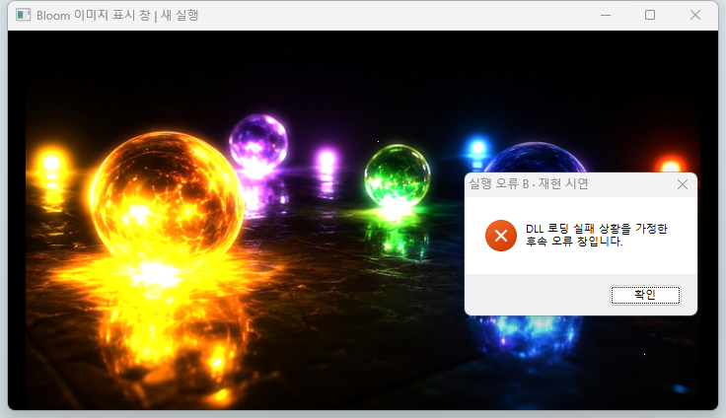
오류 처리 기록 ↗
오류 재현 영상 ↗
목차 →
06 / 25
문제 해결 01 · 자동 촬영 도구
문제: 실패 상태를 구분하지 못해 자동 촬영 작업 반복
자동 촬영 과정에서 이전 실행의 오류 창이 남아, 새 실행 결과를 판단하는 데 혼선이 생겼습니다.
오류 창 하나를 닫은 뒤 정리 완료를 확인하지 않고 다음 작업을 진행한 것이 원인이었습니다.
오류 상황 재현 · 이전 오류 창이 남은 상태
작업 흐름 · 오류 대응 반복
Codex가 잔존 오류를 새 실행 문제와 혼동해,
분석·수정·재실행을 반복했습니다.
관찰 · 이전 오류가 새 실행에 잔존
오류 A를 닫자 후속 오류 B가 나타났지만,
이를 남긴 채 새 실행을 진행했습니다.
원인 · 정리 완료 판단 누락
오류 창 하나를 닫은 뒤
후속 창이 남았는지 확인하지 않고
다음 작업으로 진행했습니다.
작업 기여
사용자 작업:
오류 대응 과정 관찰·방향 제시
Codex 작업:
당시 오류 분석·수정·재실행 시도
Notes:
자동 촬영 작업을 진행하던 Codex의 오류 분석·수정·재실행 반복과 촬영 도구 코드 내부의 무한 루프를 동일시하지 않는다. 원인은 이전 오류 창의 잔존 및 다음 작업 전 정리 완료 확인 누락이다. 사진과 영상은 기존 오류가 새 실행 판단에 섞이는 상황을 보여주는 재현 시연이며 당시 실제 장애 녹화가 아니다.

Slide 7
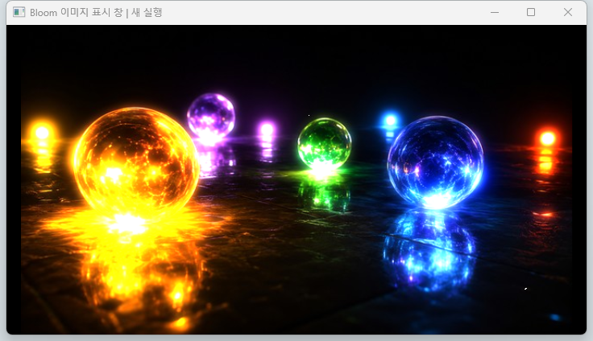
오류 창 정리 코드 ↗
오류 재현 영상 ↗
목차 →
07 / 25
문제 해결 01 · 자동 촬영 도구
해결: 오류 정리 결과를 판별하도록 자동화 도구 보완
오류 창을 닫은 뒤 후속 창과 잔존 여부를 재확인하도록 절차를 보완했습니다.
정리 완료와 실패를 반환 코드로 구분해, 후속 작업에서 결과를 판단할 기준을 마련했습니다.
재현 시연 · 정리 확인 후 진행하는 절차
개선 방향 · 정리 결과 확인 후 다음 작업
도구가 반환한 성공·실패 코드를 확인한 뒤
다음 작업을 결정하도록 제안했습니다.
성공 확인 후 Clean/Rebuild하는 절차입니다.
구현 내용 · 반복 정리와 마지막 확인
정리 단계에서는 후속 창을 확인하며 종료를 반복합니다.
같은 창이 남으면 실패 코드를 반환합니다.
정리 후 안정 대기에서 오류가 다시 감지되면,
재정리하지 않고 실패 코드를 반환합니다.
검증 범위 · 오류 정리·결과 판별 코드
오류 정리·결과 판별 코드를 검사했습니다.
사진은 절차 설명용 재현 시연입니다.
DLL 복구·Clean/Rebuild·촬영 재개는 미검증입니다.
작업 기여
사용자 작업:
잔존 오류 재확인 절차 제안
Codex 작업:
반복 정리·재검사·결과 반환 구현
Notes:
사용자는 잔존 오류 재확인·반복 종료 및 정리 완료 후 Clean/Rebuild 진행을 제안했다. Codex 구현 범위는 오류 창 정리, 후속 창 구분, 안정 대기 및 잔존 오류 감지·실패 코드 반환이다. 실제 DLL 복구나 촬영 재개 전체를 검증했다는 뜻이 아니다. 지연 오류 감지 시 자동 재정리하지 않고 실패로 종료하는 한계는 다음 검증 페이지에 명시되어 있다. 시연은 제안 절차의 재현이다.

Slide 8
대기 한도 보완 기록 · 5초/15초 ↗
검증 상세 ↗
목차 →
08 / 25
문제 해결 01 · 자동 촬영 도구
검증: 테스트 창으로 오류 정리와 실패 감지 확인
보완된 오류 창 정리 코드를 추가 수정 없이, 테스트 창으로 5개 조건을 각각 3회 실행했습니다.
종료 코드·잔존 오류·일반 창 유지 여부를 확인해, 오류 창 정리 성공과 잔존 오류 감지를 구분했습니다.
검증 범위 · 재현용 테스트 창 · 5개 조건 × 3회 · 2026.10.19
테스트 조건 | 기대 동작 | 확인한 결과 | 기대 동작 충족
오류 없는 정상 상태 | 창을 닫지 않고 정리 절차 종료 | 종료 코드 0 · 일반 창 1개 유지 | 3/3 충족
A 종료 후 B 표시 | B까지 정리 후 성공 코드 반환 | 종료 코드 0 · 오류 잔존 0개 | 3/3 충족
안정 대기 중 B 표시 | 남은 B 감지 · 성공 판정 안 함 | 종료 코드 3 · B 잔존 1개 감지 | 3/3 충족
종료 요청을 거부하는 창 | 반복 중단 · 실패 코드 반환 | 종료 코드 3 · 같은 창 잔존 감지 | 3/3 충족
오류 창과 일반 창 동시 표시 | 오류만 정리 · 일반 창 유지 | 종료 코드 0 · 오류 0 / 일반 창 1 | 3/3 충족
실패 감지 조건의 충족은 잔존 오류를 보고했다는 뜻이며, 오류 창 정리 성공을 의미하지 않습니다.
확인한 한계
지연 오류는 감지 후 실패 종료하며 자동 재정리하지 않습니다. 실제 DLL 복구·재촬영은 미검증입니다.
위 15회와 별도인 회귀 테스트: 완료 대기 한도 5초의 원본 실패 → 한도만 15초로 늘린 사본 통과.
실패 원인은 확정하지 못했습니다.
이번 재검증
사용자 작업:
재검증 방향·조건 검토
Codex 작업:
테스트 구성·실행·로그 수집
Notes:
본인의 목적·판단·관찰·검수는 사용자 설명 및 보존된 회고에 근거한다. Codex의 세부 구현을 본인의 직접 코딩으로 주장하지 않는다. 이번 추가 테스트는 사용자가 제안된 조건의 실행을 요청했고 Codex가 테스트 환경을 작성·실행했다. 역사적 구현 당시 테스트 범위였다고 소급 주장하지 않는다.
검증 대상: commit 4ae56f4d37fc0ad019021a80e705e77f546ebb2b의 clear-example-error-windows.ps1 및 example-error-window-utils.ps1. 원본 파일은 변경하지 않았다. TargetProcessName=ArchiveCaseFixture, Pattern=ArchiveCaseError, MaxDrainPasses=5, QuietSeconds=3. 각 조건 3회. 지연 조건은 Outcome: Quiet 출력 확인 후 테스트 프로세스에 신호를 보내 500ms 뒤 B를 표시한다. 원본은 안정 대기 종료 후 B를 재감지하고 exit 3으로 종료하며 자동으로 B를 다시 닫지 않는다. 종료 거부 조건은 실제 테스트 Form의 FormClosing에서 취소한다. 일반 창은 동일 테스트 프로세스의 비대화상자 Form이며 모든 시스템 대화상자에 대한 보호를 증명하지 않는다. 테스트 래퍼는 원본 종료 코드를 그대로 전달한다. 슬라이드의 통과는 테스트 기대 동작 충족을 의미한다. 원본 5초 회귀 테스트의 실패 및 제한만 15초로 바꾼 통과 기록은 이전 검증 결과이며 이번 15회와 혼합하지 않았다.
evidence/report.html
https://github.com/Razria93/Graphics_Study_Archive/blob/4ae56f4d37fc0ad019021a80e705e77f546ebb2b/Docs/98_Tools/scripts/clear-example-error-windows.ps1

Slide 9
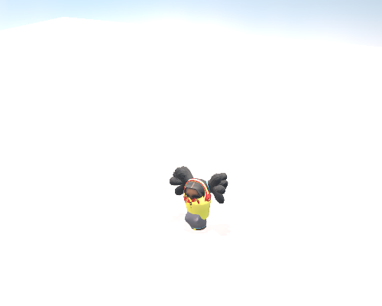
옵션 비교 영상 ↗
목차 →
09 / 25
문제 해결 02 · Assimp 스켈레탈 애니메이션
문제: FBX 임포트 구조 불일치로 캐릭터 형태 붕괴
캐릭터가 한곳에 뭉쳐 정상적인 형태로 표시되지 않았습니다.
임포트된 본 계층과 애니메이션 채널을 확인해, 기존 로더가 기대한 구조와의 차이를 추적했습니다.
캐릭터 형태 붕괴 · Pivot 보존 ON
관찰한 현상 · 몸이 한곳에 뭉침
머리·몸·다리가 겹치며 캐릭터의 형태가
무너지고, 보행 자세가 제대로 표현되지 않았습니다.
구조 확인 · Pivot 보존으로 달라진 이름
로더가 찾는 본 이름
mixamorig:Spine
임포트된 채널 이름 · 실제 로그 발췌
mixamorig:Spine_$AssimpFbx$_Rotation
원인 · 기존 로더의 채널 매핑 실패
본 이름과 일치하지 않는 채널이 모두 본 인덱스 0에
연결돼, 여러 채널의 변환이 같은 본에 덮어써졌습니다.
Assimp 6.0.2 · 동일 조건 비교
2026.10 촬영
보행 클립: 보조 노드 144개 / 미일치 채널 48개
임포트 구조·채널 매핑 로그 ↗
작업 기여
사용자 작업:
당시 문제 인지·문제 제시
Codex 작업:
이번 동일 조건 재현·구조 로그 수집
Notes:
이번 재검증은 2026.10 Release x64, Assimp 6.0.2, 동일 FBX 자산과 카메라 조건이다. 당시 Assimp 보정은 2026.07.18 커밋 7c061eebbd5c43f97364238a944bfdcec5bd79a4의 Pivot 보존 OFF 설정이다. 2026.10 Codex가 재현 사본에서 추가한 AnimationData::Update 루트 계산 순서 보완과 구분한다. 원본 저장소는 수정하지 않았다. 최초 원인 분석·코드 작성의 개인별 분담은 기록에서 확인되지 않는다. 사용자는 당시 문제 인지와 수정 후 Debug/Release 확인 기록이 있다. 옵션의 최초 도입 버전이나 버전업 자체가 원인이라고 단정하지 않는다.
보행 프레임100을 같은 영역(x380,y320,w500,h400)으로 발췌했다. 보조 노드 144, 미일치 채널 48은 보행 클립의 실제 임포트 로그다. 변형 본과 채널 수는 52개로 동일하다.
evidence/assimp/index.html
evidence/assimp-source/results.csv
evidence/assimp-source/historical/role-audit.md

Slide 10
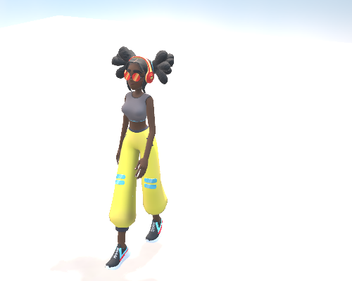
옵션 비교 영상 ↗
목차 →
10 / 25
문제 해결 02 · Assimp 스켈레탈 애니메이션
해결: Pivot 보존 설정을 로더의 처리 구조에 맞춤
기존 로더가 처리하는 본 계층과 채널 이름에 맞도록 Pivot 보존 옵션을 껐습니다.
모델과 애니메이션을 읽는 경로에 같은 설정을 적용했습니다.
캐릭터 형태 복원 · Pivot 보존 OFF
변경 코드 · 동일한 임포트 설정 적용
ModelLoader의 Load / LoadAnimation에서
ReadFile 호출 전에 동일 옵션을 적용했습니다.
importer.SetPropertyBool(
AI_CONFIG_IMPORT_FBX_PRESERVE_PIVOTS,
false);
변경 의미 · 로더가 처리할 수 있는 구조
Pivot 변환을 보조 노드로 분리해 보존하는 대신,
기존 로더가 처리하는 본·채널 구조로 읽었습니다.
임포트 설정을 로더의 처리 조건에 맞춘 변경입니다.
변경 근거: 2026.07 · 커밋 7c061ee
최초 분석·코드 작성자는 기록으로 미확인.
앞 페이지와 동일 프레임·배율
2026.10 촬영
당시 변경·확인 기록 ↗
당시 실행 확인 원문 ↗
작업 기여
사용자 작업:
당시 수정 후 Debug/Release 확인
Codex 작업:
이번 옵션 전후 실행·계측
Notes:
이번 재검증은 2026.10 Release x64, Assimp 6.0.2, 동일 FBX 자산과 카메라 조건이다. 당시 Assimp 보정은 2026.07.18 커밋 7c061eebbd5c43f97364238a944bfdcec5bd79a4의 Pivot 보존 OFF 설정이다. 2026.10 Codex가 재현 사본에서 추가한 AnimationData::Update 루트 계산 순서 보완과 구분한다. 원본 저장소는 수정하지 않았다. 최초 원인 분석·코드 작성의 개인별 분담은 기록에서 확인되지 않는다. 사용자는 당시 문제 인지와 수정 후 Debug/Release 확인 기록이 있다. 옵션의 최초 도입 버전이나 버전업 자체가 원인이라고 단정하지 않는다.
옵션 원문은 ModelLoader::Load 146행과 LoadAnimation 237행에 있다. 표시 코드는 의미 변경 없이 줄바꿈만 바꿨다. 현재 Ex1701의 모델과 클립 로드는 Load 경로를 사용한다. LoadAnimation은 당시 코드 적용 위치를 확인했으며 별도 런타임 실행 검증은 하지 않았다. 역사적 Debug/Release 확인과 이번 Release x64 재검증을 구분한다.
evidence/assimp-source/historical/original-fix.patch
evidence/assimp-source/historical/status.md
evidence/assimp-source/historical/role-audit.md
evidence/assimp/index.html

Slide 11
검증 상세 ↗
옵션 비교 영상 ↗
목차 →
11 / 25
문제 해결 02 · Assimp 스켈레탈 애니메이션
검증: 채널 매칭과 보행 정상화 확인
동일한 자산과 Assimp 버전에서 Pivot 보존 옵션을 비교했습니다.
5개 클립의 임포트 구조를 검사하고, 보행 클립의 실제 재생 결과를 확인했습니다.
옵션 변경 전후 · 구조 검사와 실제 보행 재생
검증 항목 | 확인한 결과 · ON → OFF | 검증 범위
임포트 구조와 이름 매칭 | 보조 노드 144 → 0개 / 미일치 채널 48 → 0개 | 5개 클립 각각
미등록 채널의 잘못된 연결 | 본 인덱스 0으로 잘못 연결한 횟수: 240 → 0회 | 5개 클립 합계
실제 애니메이션 재생 | 캐릭터 형태와 보행 자세 복원 | 보행 클립 · 조건별 240프레임
Pivot 보존 ON
Pivot 보존 OFF
확인 범위와 한계
구조 검사는 5개 클립, 실제 재생 비교는 보행 클립에 한정했습니다.
다른 클립 전체 재생·장시간 실행·임의 자산은 미검증입니다.
비교 조건 · 2026.10 · 별도 재현 사본
별도 재현 사본 양쪽에 Codex의 초기 자세 보완을 동일 적용하고,
Pivot 옵션만 바꿔 비교했습니다.
초기 자세 보완은 원본에 반영하지 않았습니다.
작업 기여
사용자 작업:
당시 수정 결과 직접 실행 확인
Codex 작업:
이번 동일 조건 비교·로그·영상 수집
Notes:
이번 재검증은 2026.10 Release x64, Assimp 6.0.2, 동일 FBX 자산과 카메라 조건이다. 당시 Assimp 보정은 2026.07.18 커밋 7c061eebbd5c43f97364238a944bfdcec5bd79a4의 Pivot 보존 OFF 설정이다. 2026.10 Codex가 재현 사본에서 추가한 AnimationData::Update 루트 계산 순서 보완과 구분한다. 원본 저장소는 수정하지 않았다. 최초 원인 분석·코드 작성의 개인별 분담은 기록에서 확인되지 않는다. 사용자는 당시 문제 인지와 수정 후 Debug/Release 확인 기록이 있다. 옵션의 최초 도입 버전이나 버전업 자체가 원인이라고 단정하지 않는다.
본 페이지의 표는 Assimp Pivot 보존 옵션 ON/OFF의 비교 결과만 다룬다. 구조 로그의 기본0매핑은 5클립 합계240→0이며 미등록 이름의 map[] 기본 삽입 경로 횟수다. 실제 재생은 보행 클립240프레임이며 5클립 전체 재생 검증이 아니다. 두 스크린샷은 같은 보행 프레임100의 동일 영역이다. 양쪽 실행 파일과 초기 자세 보완은 동일하고 Pivot 보존 옵션만 다르다. 초기 자세 보완은 사용자가 침하를 지적한 뒤 이번 Codex가 재현 사본에서 루트 계산 순서를 수정한 별도 작업이다. 이 보완의 합성 회귀 검사4개와 별도 전후 영상은 상세 보고서에 유지했으며 Assimp 옵션 검증 표에 혼합하지 않는다. 원본 저장소는 수정하지 않았다.
evidence/assimp-source/results.csv
evidence/assimp-source/source/root-pose-fix.patch
evidence/assimp-source/logs/root-pose-fixed-test.log
evidence/assimp/index.html

Slide 12
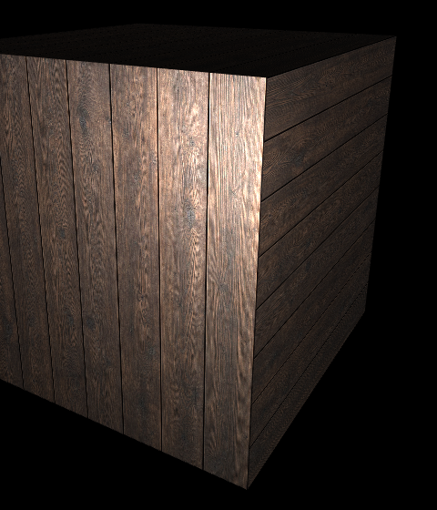
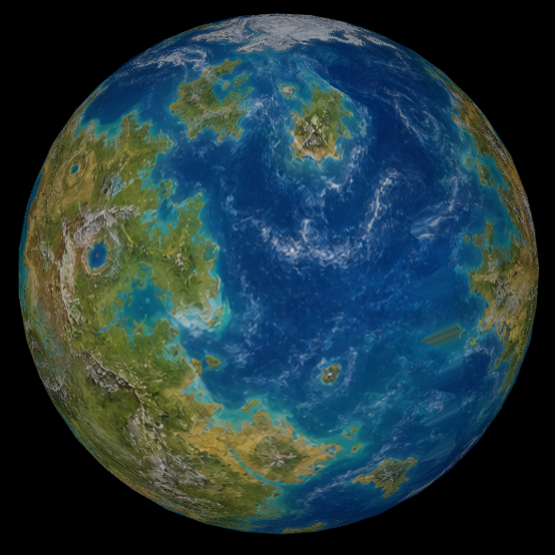
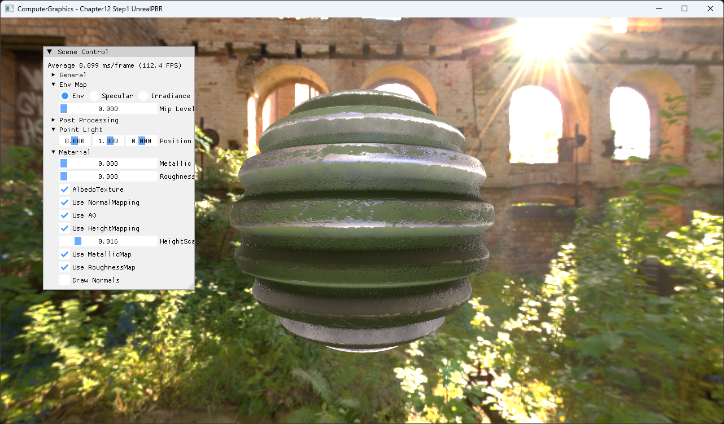
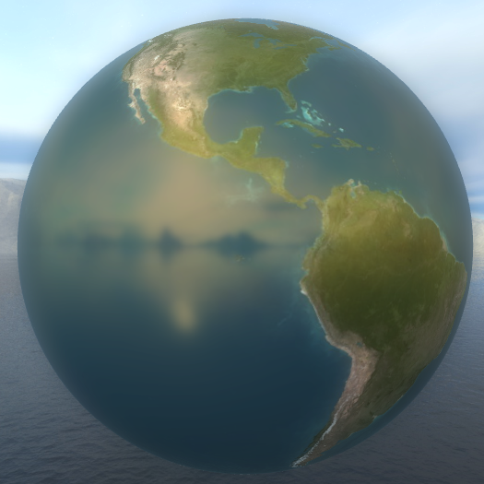
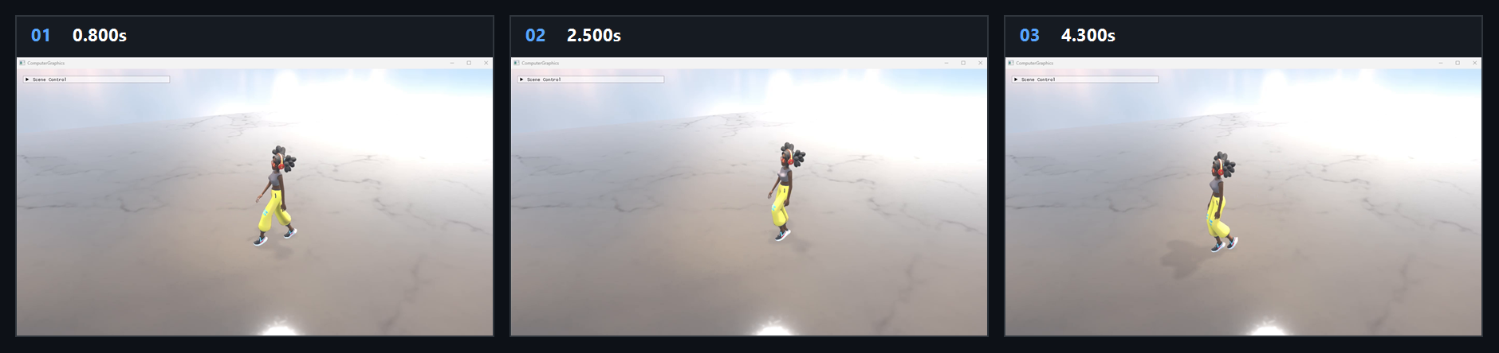
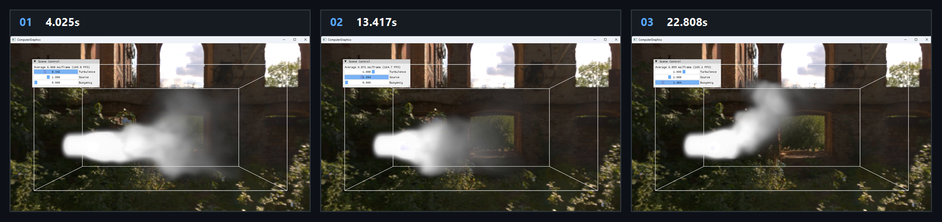
그래픽스 학습·구현 · Graphics Study Archive
목차 →
12 / 25
대표 그래픽스 학습·구현 범위
교재·강의 기반 예제를 학습하며 구현·실행한 결과를 정리한 아카이브입니다.
학습 예제와 이후 Codex의 조사·문서화·실행 자료 정리를 구분합니다.
DirectX11 렌더링 기초
절차적 메시 생성
재질·조명
리소스·셰이더 연결
텍스처 기반 화면 출력
정점·인덱스 구성
법선·UV 생성
PBR·IBL
그림자 표현
예제 문서·결과 이미지 ↗
예제 문서·결과 이미지 ↗
예제 문서·결과 이미지 ↗
사용자 상호작용
스켈레탈 애니메이션
GPU 연산
화면 좌표 기반 피킹
쿼터니언 회전·이동
본 계층 변환·스키닝
애니메이션 클립 재생
Compute Shader
속도·밀도 갱신
예제 문서·결과 이미지 ↗
예제 문서·결과 이미지 ↗
예제 문서·결과 이미지 ↗
0.800초
4.300초
공통 범위
사용자 작업:
학습·정리 기준 제시·결과 검토
Codex 작업:
코드·학습 기록 조사, 문서화·실행 자료 정리
Notes:
학습 기반 코드와 개인 확장, 이후 Codex를 활용한 아카이브 정리를 구분한다. 저장소 현재 파일 및 기존 검증 기록에 근거하며 이 포트폴리오 편집 중 새 build/run을 수행하지 않았다. 실행 캡처의 FPS는 성능 비교 근거로 사용하지 않는다. 사용자 판단·검토를 Codex의 세부 구현으로, Codex 보완을 사용자 단독 구현으로 바꾸어 주장하지 않는다.
GPU 연산 이미지는 Ex1604 RealtimeSmoke storyboard의 22.808초 장면 중 연기 중심 영역이다. 원본 1880x444 PNG의 세 번째 장면에서 crop했으며 기존 녹화의 발췌다. 3D 속도·밀도는 Compute Shader로 갱신하고 밀도 결과는 volume ray marching으로 표시한다. 새 성능 측정이나 재실행 결과로 주장하지 않는다.
애니메이션 근거: Docs/03_Demos/Part4_Chapter14-20/17_01_SkeletalAnimation.md 및 tracked storyboard. 원본 1880x444 이미지에서 0.800초, 4.300초 캐릭터 영역을 발췌하고 각 timestamp를 유지했다. fixed state=2의 클립 재생이며 입력 상태 전환·블렌딩을 입증하지 않는다. 원본 MP4는 이번 조사에서 찾지 못했다. Chapter17 Debug/Release build/run/capture는 2026-08-07 문서의 기존 기록이다. 새로운 실행 검증 결과가 아니다. 이미지 하나가 각 분야 전체를 검증하는 것은 아니다.
https://github.com/Razria93/Graphics_Study_Archive/blob/main/Docs/03_Demos/Part2_Chapter05-08/06_TexturingLightingSelf.md
https://github.com/Razria93/Graphics_Study_Archive/blob/main/Docs/03_Demos/Part2_Chapter05-08/07_08_SphereMapping.md
https://github.com/Razria93/Graphics_Study_Archive/blob/main/Docs/03_Demos/Part3_Chapter10-13/12_01_UnrealPBR.md
https://github.com/Razria93/Graphics_Study_Archive/blob/main/Docs/03_Demos/Part3_Chapter09/09_05_VirtualTrackball.md
https://github.com/Razria93/Graphics_Study_Archive/blob/main/Docs/03_Demos/Part4_Chapter14-20/17_01_SkeletalAnimation.md
https://github.com/Razria93/Graphics_Study_Archive/blob/main/Docs/03_Demos/Part4_Chapter14-20/16_04_RealtimeSmoke.md

Slide 13
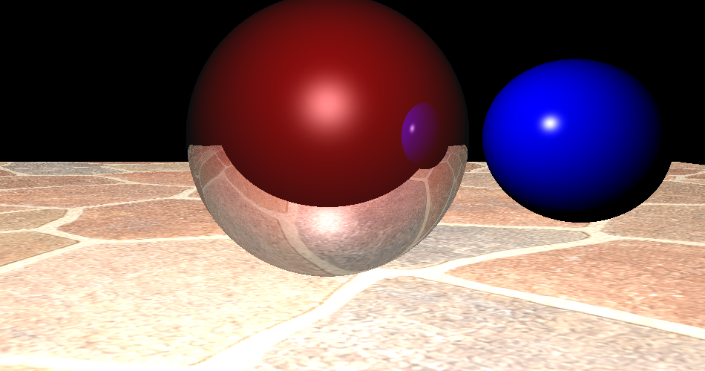
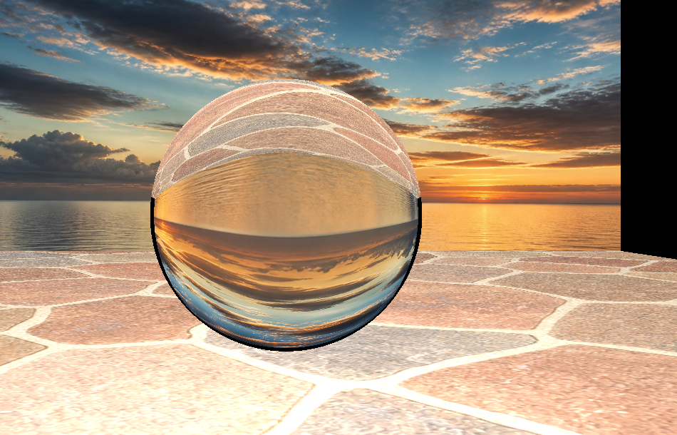
그래픽스 학습·구현 01 · Graphics Study Archive
목차 →
13 / 25
CPU Ray Tracing의 반사·굴절
광선과 물체의 교차점을 찾고, 반사·굴절 방향의 광선을 재귀적으로 추적했습니다.
CPU에서 계산한 픽셀 데이터를 DirectX11 텍스처에 복사해 화면에 표시했습니다.
반사 예제
굴절 예제
핵심 원리 · 반사·굴절 광선
교차점의 법선과 굴절률로 후속 광선의 방향을 구하고,
그 광선이 도달한 표면의 색을 계산합니다.
구현 방식 · 최근접 교차점과 재귀 추적
최근접 교차점을 선택하고 재귀 깊이를 제한합니다.
시작점에 작은 오프셋을 더해 자기 교차를 줄입니다.
결과 해석 · 반사상과 굴절 표현
각 예제에서 반사상과 굴절된 배경 표현을 확인합니다.
서로 다른 예제 장면의 결과이며, 동일 장면의 적용 전후 비교는 아닙니다.
반사 광선의 재귀 추적 · C++
원문 발췌
굴절 광선의 방향 계산 · C++
원문 발췌
반사 광선을 추적한 색에 반사율을 곱해 누적합니다.
광선 방향·법선·굴절률 비로 굴절 방향을 구합니다.
color += traceRay(reflectedRay, depth - 1)
* hit.obj->reflection;
const vec3 refractedDir =
glm::refract(ray.dir, normal, eta);
반사 문서·결과 이미지 ↗
반사 구현 코드 ↗
굴절 문서·결과 이미지 ↗
굴절 구현 코드 ↗
학습·구현 범위
교차점 판정, 반사·굴절 광선의 재귀 추적과 픽셀 버퍼 출력
Notes:
교재·강의 기반 그래픽스 학습 예제입니다. 사용자 작업은 학습·구현과 정리 목적·기준 제시, 결과 검토이며 개별 함수의 최초 작성자를 사용자 단독으로 확정하지 않습니다. Codex 작업은 아카이브 조사·문서화·실행 자료 정리와 이번 원고·근거 발췌 정리입니다. 기존 실행 자료를 사용합니다.
두 이미지는 서로 다른 예제 장면입니다. 동일 장면의 기능 적용 전후나 GPU Ray Tracing 성능 비교를 뜻하지 않습니다.
https://github.com/Razria93/Graphics_Study_Archive/blob/23faba12428219377f58bff13e74867c4b1d22e9/Docs/_assets/captures/part1_chapter03_12_reflection.png
반사 광선으로 다른 물체와 바닥의 색을 조회한 기존 실행 결과.
https://github.com/Razria93/Graphics_Study_Archive/blob/23faba12428219377f58bff13e74867c4b1d22e9/Docs/_assets/captures/part1_chapter03_13_transparency.png
굴절 방향의 광선을 추적한 기존 실행 결과. 왼쪽과 장면 조건이 다름.
https://github.com/Razria93/Graphics_Study_Archive/blob/23faba12428219377f58bff13e74867c4b1d22e9/Part1_Chapter03/03_Raytracing_Step12_Reflection/Raytracer.h#L135-L141
https://github.com/Razria93/Graphics_Study_Archive/blob/23faba12428219377f58bff13e74867c4b1d22e9/Part1_Chapter03/03_Raytracing_Step13_Transparency/Raytracer.h#L142-L155
https://github.com/Razria93/Graphics_Study_Archive/blob/23faba12428219377f58bff13e74867c4b1d22e9/Docs/03_Demos/Part1_Chapter03/03_12_Reflection.md
https://github.com/Razria93/Graphics_Study_Archive/blob/23faba12428219377f58bff13e74867c4b1d22e9/Docs/03_Demos/Part1_Chapter03/03_13_Transparency.md
기여 기록: https://github.com/Razria93/Graphics_Study_Archive/blob/23faba12428219377f58bff13e74867c4b1d22e9/Docs/04_WorkLogs/work-units/WU-Part1.md

Slide 14
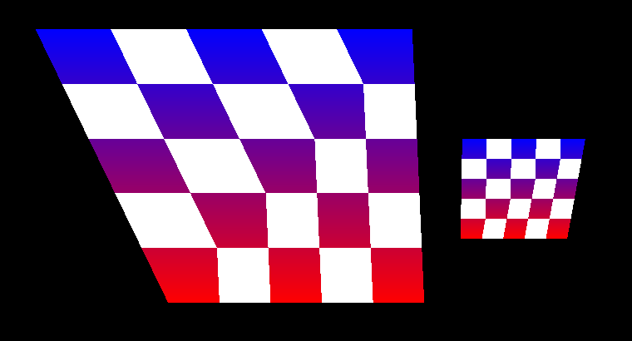
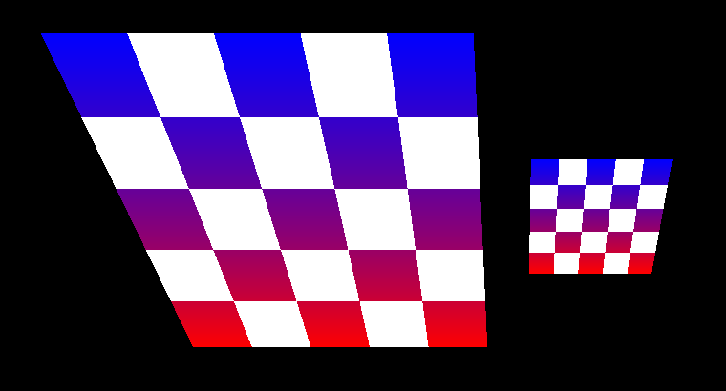
그래픽스 학습·구현 02 · Graphics Study Archive
목차 →
14 / 25
원근 투영과 UV 보간 보정
원근 투영 이후의 화면 공간 가중치에 깊이를 반영해 UV를 보간했습니다.
같은 위치·투영 조건에서 보정 전후 체크 패턴의 변화를 비교한 기존 자료입니다.
UV 보정 전
UV 보정 후
핵심 원리 · 원근 투영 뒤의 보간
화면 공간의 보간 비율은 원래 공간의 비율과 다릅니다.
깊이를 반영해야 텍스처의 원근감을 유지할 수 있습니다.
구현 방식 · 깊이로 나눈 가중치
화면 가중치를 눈 기준 깊이로 나누고 다시 정규화합니다.
이 예제는 CPU에서 UV를 보간하고 픽셀을 계산합니다.
결과 해석 · 체크 패턴의 변화
같은 위치·투영 조건에서 보정 전후의 패턴을 비교합니다.
DirectX11은 CPU가 계산한 픽셀 버퍼를 화면에 표시합니다.
화면 거리 1.000 · 왼쪽 Z 0.309 · 오른쪽 Z 2.490 고정
원근 보정 가중치 계산 · C++
원문 발췌
화면 가중치를 깊이로 나눈 뒤 전체 합으로 정규화합니다. 다른 정점도 같은 방식으로 처리합니다.
const float ratio0 = w0 / z0;
const float ratioTotal = ratio0 + ratio1 + ratio2;
w0 = ratio0 / ratioTotal;
예제 문서·결과 이미지 ↗
깊이 보정 코드 ↗
학습·구현 범위
깊이를 반영한 가중치 정규화와 원근 보정 UV 보간
Notes:
교재·강의 기반 그래픽스 학습 예제입니다. 사용자 작업은 학습·구현과 정리 목적·기준 제시, 결과 검토이며 개별 함수의 최초 작성자를 사용자 단독으로 확정하지 않습니다. Codex 작업은 아카이브 조사·문서화·실행 자료 정리와 이번 원고·근거 발췌 정리입니다. 기존 실행 자료를 사용합니다.
이 예제의 투영·보간은 CPU 래스터라이저에서 수행합니다. DirectX11 셰이더는 완성된 픽셀 버퍼를 표시합니다.
https://github.com/Razria93/Graphics_Study_Archive/blob/23faba12428219377f58bff13e74867c4b1d22e9/Docs/_assets/captures/part2_chapter04_08_perspective_projection_orthographic.png
기존 고정 조건 비교. 깊이가 달라도 같은 형상의 화면 크기를 유지.
https://github.com/Razria93/Graphics_Study_Archive/blob/23faba12428219377f58bff13e74867c4b1d22e9/Docs/_assets/captures/part2_chapter04_08_perspective_projection_affine.png
화면 공간 가중치로 UV를 보간한 체크 패턴.
https://github.com/Razria93/Graphics_Study_Archive/blob/23faba12428219377f58bff13e74867c4b1d22e9/Docs/_assets/captures/part2_chapter04_08_perspective_projection_correct.png
깊이를 반영한 가중치로 UV를 보간한 결과.
https://github.com/Razria93/Graphics_Study_Archive/blob/23faba12428219377f58bff13e74867c4b1d22e9/Part2_Chapter04/04_Rasterization_Step8_PerspectiveProjection/Rasterization.cpp#L157-L171
https://github.com/Razria93/Graphics_Study_Archive/blob/23faba12428219377f58bff13e74867c4b1d22e9/Docs/03_Demos/Part2_Chapter04/08_PerspectiveProjection.md
기여 기록: https://github.com/Razria93/Graphics_Study_Archive/blob/23faba12428219377f58bff13e74867c4b1d22e9/Docs/04_WorkLogs/work-units/WU-Part2.md

Slide 15
그래픽스 학습·구현 03 · Graphics Study Archive
목차 →
15 / 25
DirectX11의 데이터·셰이더 연결
정점·인덱스·텍스처와 상수 버퍼를 연결해, 형상과 조명을 화면에 표시했습니다.
예제의 실제 바인딩 코드와 DrawIndexed 호출을 기준으로 데이터 흐름을 정리했습니다.
텍스처·조명 적용 결과
핵심 원리 · 입력과 셰이더의 연결
정점·인덱스는 형상을, 텍스처·상수 버퍼는
변환과 재질·조명 계산에 필요한 값을 제공합니다.
01 입력 데이터
정점·인덱스·텍스처·상수
구현 방식 · 바인딩과 DrawIndexed
02 셰이더 처리
정점·인덱스 버퍼와 셰이더 입력을 연결합니다.
렌더 타깃·깊이 버퍼를 설정하고 DrawIndexed로 출력합니다.
Vertex Shader / Pixel Shader
03 렌더 타깃
결과 해석 · 형상·재질·조명의 결합
색상 출력 / 깊이 검사
실행 화면에서 텍스처와 조명이 적용된 형상을 확인합니다.
개별 입력의 효과를 분리한 비교 실험은 아닙니다.
Texturing LightingSelf 실행 결과
텍스처·인덱스 버퍼 연결과 그리기 · C++
원문 발췌
픽셀 셰이더에 텍스처를, 입력 단계에 인덱스 버퍼를 연결한 뒤 삼각형을 그립니다.
m_context->PSSetShaderResources(0, 1, pixelResources_0);
m_context->IASetIndexBuffer(m_indexBuffer.Get(), DXGI_FORMAT_R16_UINT, 0);
m_context->DrawIndexed(m_indexCount, 0, 0);
예제 문서·결과 이미지 ↗
리소스 연결·Draw 호출 코드 ↗
학습·구현 범위
정점·인덱스·텍스처·상수 버퍼 연결과 DrawIndexed 호출
Notes:
교재·강의 기반 그래픽스 학습 예제입니다. 사용자 작업은 학습·구현과 정리 목적·기준 제시, 결과 검토이며 개별 함수의 최초 작성자를 사용자 단독으로 확정하지 않습니다. Codex 작업은 아카이브 조사·문서화·실행 자료 정리와 이번 원고·근거 발췌 정리입니다. 기존 실행 자료를 사용합니다.
실제 예제의 리소스 연결을 설명한 페이지입니다. 독자적인 렌더링 엔진이나 범용 렌더 그래프를 구현했다는 의미는 아닙니다.
https://github.com/Razria93/Graphics_Study_Archive/blob/23faba12428219377f58bff13e74867c4b1d22e9/Docs/_assets/captures/part2_chapter06_05a_texturing_lighting_self_default.png
Texturing LightingSelf 예제의 기존 실행 결과.
https://github.com/Razria93/Graphics_Study_Archive/blob/23faba12428219377f58bff13e74867c4b1d22e9/Part2_Chapter05-08/06_GraphicsPipeline_Step5_Texturing_LightingSelf/ExampleApp.cpp#L254-L263
https://github.com/Razria93/Graphics_Study_Archive/blob/23faba12428219377f58bff13e74867c4b1d22e9/Part2_Chapter05-08/06_GraphicsPipeline_Step5_Texturing_LightingSelf/ExampleApp.cpp#L266-L273
https://github.com/Razria93/Graphics_Study_Archive/blob/23faba12428219377f58bff13e74867c4b1d22e9/Docs/03_Demos/Part2_Chapter05-08/06_TexturingLightingSelf.md
기여 기록: https://github.com/Razria93/Graphics_Study_Archive/blob/23faba12428219377f58bff13e74867c4b1d22e9/Docs/04_WorkLogs/work-units/WU-Part2.md

Slide 16
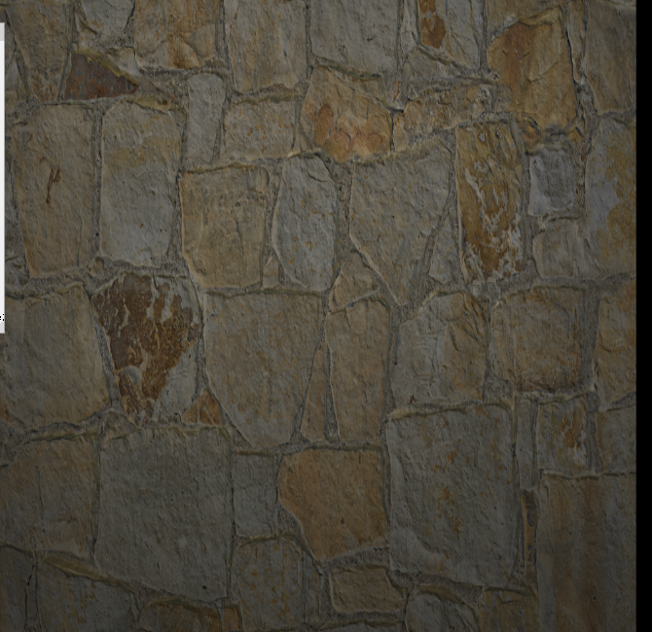

그래픽스 학습·구현 04 · Graphics Study Archive
목차 →
16 / 25
Normal Mapping의 법선 변환
Normal Map의 방향을 표면의 TBN 기저로 변환해 조명 계산에 사용했습니다.
정점 위치를 바꾸지 않고, 표면의 밝기 변화로 요철을 표현하는 예제입니다.
Normal Mapping · Off
Normal Mapping · On
핵심 원리 · 법선으로 표현하는 요철
Normal Map의 방향을 조명 계산에 사용해
정점 위치를 바꾸지 않고 표면의 요철을 표현합니다.
구현 방식 · 방향 복원과 TBN 변환
RGB 값을 -1~1 범위로 복원하고 TBN 기저로 변환합니다.
월드 공간의 법선을 정규화해 조명 계산에 사용합니다.
결과 해석 · 조명 반응과 형상의 차이
같은 영역에서 표면의 밝기·무늬 변화를 비교합니다.
형상·외곽선이나 별도의 자기 그림자를 만들지는 않습니다.
같은 영역·배율로 발췌 · 조명 반응의 변화 비교
법선 복원과 TBN 변환 · HLSL
원문 발췌
텍스처의 방향 값을 복원하고 월드 공간으로 변환한 뒤 정규화합니다.
normalTex = 2.0 * normalTex - 1.0;
float3x3 TBN = float3x3(T, B, N);
normalWorld = normalize(mul(normalTex, TBN));
예제 문서·결과 이미지 ↗
법선·TBN 변환 코드 ↗
학습·구현 범위
법선 맵 방향 복원과 TBN 변환을 통한 조명 계산
Notes:
교재·강의 기반 그래픽스 학습 예제입니다. 사용자 작업은 학습·구현과 정리 목적·기준 제시, 결과 검토이며 개별 함수의 최초 작성자를 사용자 단독으로 확정하지 않습니다. Codex 작업은 아카이브 조사·문서화·실행 자료 정리와 이번 원고·근거 발췌 정리입니다. 기존 실행 자료를 사용합니다.
표면의 조명 반응을 바꾸는 구현입니다. 실제 돌출 형상이나 별도의 자기 그림자를 생성한 결과로 해석하지 않습니다.
https://github.com/Razria93/Graphics_Study_Archive/blob/23faba12428219377f58bff13e74867c4b1d22e9/Docs/_assets/captures/part3_chapter11_02_normal_mapping_off.png
동일 예제의 법선 맵 비활성 상태.
https://github.com/Razria93/Graphics_Study_Archive/blob/23faba12428219377f58bff13e74867c4b1d22e9/Docs/_assets/captures/part3_chapter11_02_normal_mapping_on.png
동일 영역을 같은 배율로 발췌해 조명 반응을 비교.
https://github.com/Razria93/Graphics_Study_Archive/blob/23faba12428219377f58bff13e74867c4b1d22e9/Part3_Chapter10-13/11_TexturingTechniques_Step2_NormalMapping/BasicPixelShader.hlsl#L69-L70
https://github.com/Razria93/Graphics_Study_Archive/blob/23faba12428219377f58bff13e74867c4b1d22e9/Part3_Chapter10-13/11_TexturingTechniques_Step2_NormalMapping/BasicPixelShader.hlsl#L93-L94
https://github.com/Razria93/Graphics_Study_Archive/blob/23faba12428219377f58bff13e74867c4b1d22e9/Docs/03_Demos/Part3_Chapter10-13/11_02_NormalMapping.md
기여 기록: https://github.com/Razria93/Graphics_Study_Archive/blob/23faba12428219377f58bff13e74867c4b1d22e9/Docs/04_WorkLogs/work-units/WU-Part3.md

Slide 17
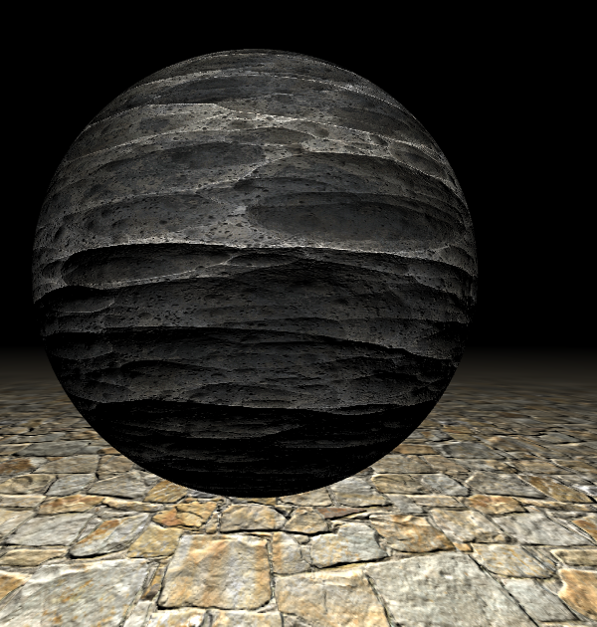
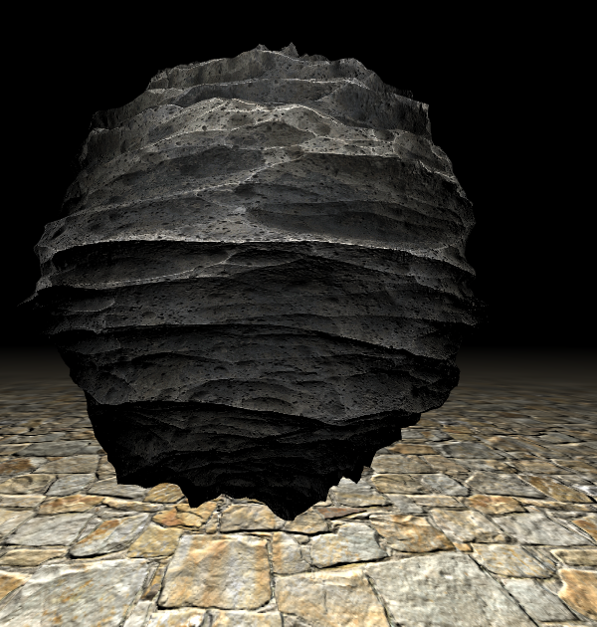
그래픽스 학습·구현 05 · Graphics Study Archive
목차 →
17 / 25
Height Mapping의 정점 변위
Vertex Shader에서 높이 텍스처를 읽고 법선 방향으로 정점을 이동했습니다.
Normal Mapping과 달리, 실제 표면 위치와 외곽선이 달라지는 예제입니다.
Height Mapping · Off
Height Mapping · On
핵심 원리 · 높이 값에 따른 정점 변위
높이 텍스처를 이용해 정점을 법선 방향으로 이동합니다.
Normal Mapping과 달리 실제 표면 위치가 바뀝니다.
구현 방식 · 높이 복원과 변위 적용
Vertex Shader에서 높이를 -1~1로 복원합니다.
법선·높이·Height Scale을 곱해 정점 위치에 더합니다.
결과 해석 · 외곽선과 정점 밀도
Scale 0.1 적용 전후의 표면·외곽선을 비교합니다.
정점 밀도에 영향을 받으며, 변위 후 법선은 갱신하지 않습니다.
같은 영역·배율로 발췌 · Height Scale 0.1 적용
높이 값에 따른 정점 이동 · HLSL
원문 발췌
높이를 -1~1로 복원하고 법선 방향의 변위를 정점 위치에 더합니다.
height = 2.0 * height - 1.0;
pos += float4(output.normalWorld * height * heightScale, 0.0);
예제 문서·결과 이미지 ↗
정점 변위 코드 ↗
학습·구현 범위
높이 텍스처를 이용한 법선 방향 정점 변위
Notes:
교재·강의 기반 그래픽스 학습 예제입니다. 사용자 작업은 학습·구현과 정리 목적·기준 제시, 결과 검토이며 개별 함수의 최초 작성자를 사용자 단독으로 확정하지 않습니다. Codex 작업은 아카이브 조사·문서화·실행 자료 정리와 이번 원고·근거 발췌 정리입니다. 기존 실행 자료를 사용합니다.
이 구현은 변위 후의 형상에 맞춰 법선을 다시 계산하지 않습니다. 메시 밀도별 품질 비교는 별도 실험이 필요합니다.
https://github.com/Razria93/Graphics_Study_Archive/blob/23faba12428219377f58bff13e74867c4b1d22e9/Docs/_assets/captures/part3_chapter11_03_height_mapping_off.png
높이 변위 비활성 상태.
https://github.com/Razria93/Graphics_Study_Archive/blob/23faba12428219377f58bff13e74867c4b1d22e9/Docs/_assets/captures/part3_chapter11_03_height_mapping_on_scale_0_1.png
법선 방향 정점 이동이 적용된 기존 실행 결과.
https://github.com/Razria93/Graphics_Study_Archive/blob/23faba12428219377f58bff13e74867c4b1d22e9/Part3_Chapter10-13/11_TexturingTechniques_Step3_HeightMapping/BasicVertexShader.hlsl#L48-L49
https://github.com/Razria93/Graphics_Study_Archive/blob/23faba12428219377f58bff13e74867c4b1d22e9/Part3_Chapter10-13/11_TexturingTechniques_Step3_HeightMapping/BasicVertexShader.hlsl#L51-L51
https://github.com/Razria93/Graphics_Study_Archive/blob/23faba12428219377f58bff13e74867c4b1d22e9/Docs/03_Demos/Part3_Chapter10-13/11_03_HeightMapping.md
기여 기록: https://github.com/Razria93/Graphics_Study_Archive/blob/23faba12428219377f58bff13e74867c4b1d22e9/Docs/04_WorkLogs/work-units/WU-Part3.md

Slide 18
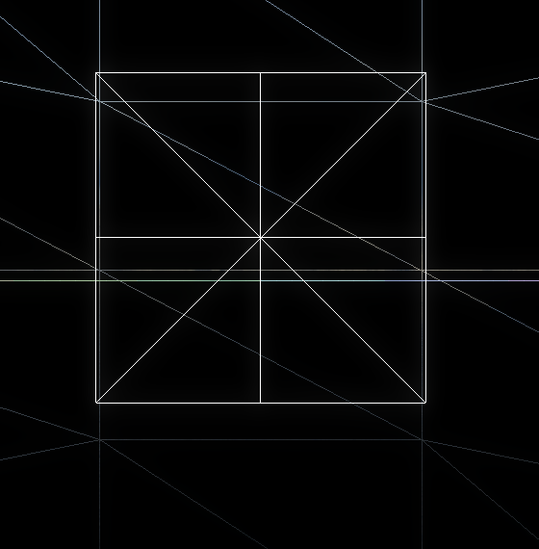
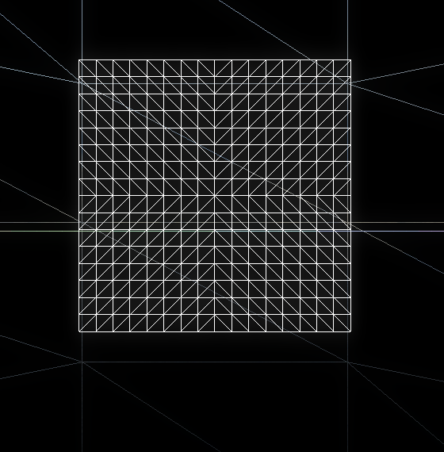
그래픽스 학습·구현 06 · Graphics Study Archive
목차 →
18 / 25
Tessellation의 분할 밀도 제어
네 개의 Control Point로 구성한 패치를 Hull Shader의 분할 계수에 따라 세분화했습니다.
같은 카메라에서 Manual 계수만 바꾼 기존 실행 결과로 삼각형 밀도를 비교했습니다.
Manual · Factor 2
Manual · Factor 16
핵심 원리 · 패치의 세분화
분할 계수를 높이면 패치의 정점·삼각형이 늘어납니다.
Hull·Domain Shader가 분할과 정점 위치 계산을 나눕니다.
구현 방식 · 분할 계수와 정점 위치
Hull Shader가 외곽·내부 분할 계수를 설정하고,
Domain Shader는 패치 내부 좌표로 정점 위치를 구합니다.
결과 해석 · Factor 2와 16의 차이
같은 카메라에서 Manual 계수에 따른 삼각형 밀도를 봅니다.
거리 적응형 분할은 이 비교에 포함하지 않습니다.
동일 카메라 · Manual 분할 계수 2 / 16
패치 분할 계수 전달 · HLSL
원문 발췌
외곽·내부 분할 계수를 패치 상수에 기록합니다. 정점 위치 계산은 Domain Shader에서 수행합니다.
pt.edges[0] = edges.x;
pt.inside[0] = inside.x;
pt.inside[1] = inside.y;
예제 문서·결과 이미지 ↗
분할 계수 코드 ↗
학습·구현 범위
Hull Shader 분할 계수와 Domain Shader의 정점 위치 계산
Notes:
교재·강의 기반 그래픽스 학습 예제입니다. 사용자 작업은 학습·구현과 정리 목적·기준 제시, 결과 검토이며 개별 함수의 최초 작성자를 사용자 단독으로 확정하지 않습니다. Codex 작업은 아카이브 조사·문서화·실행 자료 정리와 이번 원고·근거 발췌 정리입니다. 기존 실행 자료를 사용합니다.
그림은 Manual 모드 비교입니다. 코드에 있는 Distance Adaptive 동작의 근거리·원거리 비교는 별도로 촬영하지 않았습니다.
https://github.com/Razria93/Graphics_Study_Archive/blob/23faba12428219377f58bff13e74867c4b1d22e9/Docs/_assets/captures/part3_chapter10_05_tessellation_low.png
같은 패치의 낮은 분할 밀도.
https://github.com/Razria93/Graphics_Study_Archive/blob/23faba12428219377f58bff13e74867c4b1d22e9/Docs/_assets/captures/part3_chapter10_05_tessellation_high.png
같은 패치의 높은 분할 밀도.
https://github.com/Razria93/Graphics_Study_Archive/blob/23faba12428219377f58bff13e74867c4b1d22e9/Part3_Chapter10-13/10_GeometryPipeline_Step5_Tessellation/TessellatedQuadHS.hlsl#L38-L47
https://github.com/Razria93/Graphics_Study_Archive/blob/23faba12428219377f58bff13e74867c4b1d22e9/Docs/03_Demos/Part3_Chapter10-13/10_05_Tessellation.md
기여 기록: https://github.com/Razria93/Graphics_Study_Archive/blob/23faba12428219377f58bff13e74867c4b1d22e9/Docs/04_WorkLogs/work-units/WU-Part3.md

Slide 19
그래픽스 학습·구현 07 · Graphics Study Archive
목차 →
19 / 25
PBR·IBL의 재질 입력과 조명 계산
재질 맵과 환경광 텍스처를 셰이더 입력으로 연결한 PBR·IBL 학습 예제입니다.
각 입력의 역할을 실제 코드와 여러 맵을 함께 적용한 실행 결과로 정리했습니다.
PBR·IBL 종합 적용 결과
핵심 원리 · 재질과 환경광
재질·표면 방향·시선 방향에 따라 조명 반응을 구합니다.
환경 맵은 주변에서 들어오는 빛의 입력으로 사용합니다.
재질 입력
환경광 입력
Albedo·Metallic
Roughness
Normal·AO
Irradiance
Specular 맵
LUT
구현 방식 · 재질 맵과 IBL 샘플링
재질 맵과 Irradiance·Specular 환경 맵, LUT를 연결합니다.
Roughness에 따라 반사 환경 맵의 Mip Level을 선택합니다.
조명 결과
결과 해석 · 여러 입력의 종합 결과
표면 방향·시선·거칠기 반영
재질·환경광 맵과 Height Scale 0.015를 함께 적용했습니다.
각 맵의 효과를 하나씩 분리한 비교는 아닙니다.
여러 재질 맵과 Height Scale 0.015를 함께 적용한 결과
확산·반사 환경광 샘플링 · HLSL
원문 발췌
법선 방향의 확산광과 반사 방향의 환경광을 읽고, 거칠기로 반사 샘플의 Mip Level을 정합니다.
float3 irradiance = irradianceIBLTex.Sample(linearSampler, normalWorld).rgb;
float3 specularIrradiance = specularIBLTex.SampleLevel(linearSampler,
reflect(-pixelToEye, normalWorld), roughness * 10.0).rgb;
예제 문서·결과 이미지 ↗
IBL 샘플링 코드 ↗
학습·구현 범위
재질 맵 입력과 환경 맵 샘플링을 사용하는 PBR·IBL 조명 계산
Notes:
교재·강의 기반 그래픽스 학습 예제입니다. 사용자 작업은 학습·구현과 정리 목적·기준 제시, 결과 검토이며 개별 함수의 최초 작성자를 사용자 단독으로 확정하지 않습니다. Codex 작업은 아카이브 조사·문서화·실행 자료 정리와 이번 원고·근거 발췌 정리입니다. 기존 실행 자료를 사용합니다.
현재 코드를 분석한 구조 설명이며, 물리적 정확성 검증 결과는 아닙니다. Specular IBL의 벡터 계산을 float에 대입하는 부분은 비교 실험 전에 별도 확인이 필요합니다.
https://github.com/Razria93/Graphics_Study_Archive/blob/23faba12428219377f58bff13e74867c4b1d22e9/Docs/_assets/captures/part3_chapter12_01_pbr_on_height_0_015.png
PBR 맵과 Height Scale 0.015가 함께 적용된 결과. PBR 단일 기능의 Before/After로 사용하지 않는다.
https://github.com/Razria93/Graphics_Study_Archive/blob/23faba12428219377f58bff13e74867c4b1d22e9/Part3_Chapter10-13/12_PBR_Step1_UnrealPBR/BasicPS.hlsl#L237-L244
https://github.com/Razria93/Graphics_Study_Archive/blob/23faba12428219377f58bff13e74867c4b1d22e9/Part3_Chapter10-13/12_PBR_Step1_UnrealPBR/BasicPS.hlsl#L164-L166
https://github.com/Razria93/Graphics_Study_Archive/blob/23faba12428219377f58bff13e74867c4b1d22e9/Part3_Chapter10-13/12_PBR_Step1_UnrealPBR/BasicPS.hlsl#L171-L180
https://github.com/Razria93/Graphics_Study_Archive/blob/23faba12428219377f58bff13e74867c4b1d22e9/Docs/03_Demos/Part3_Chapter10-13/12_01_UnrealPBR.md
기여 기록: https://github.com/Razria93/Graphics_Study_Archive/blob/23faba12428219377f58bff13e74867c4b1d22e9/Docs/04_WorkLogs/work-units/WU-Part3.md

Slide 20
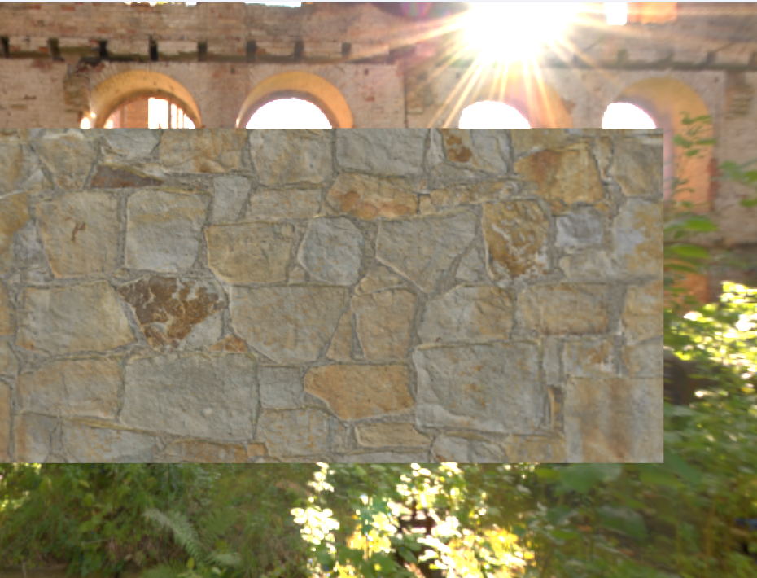
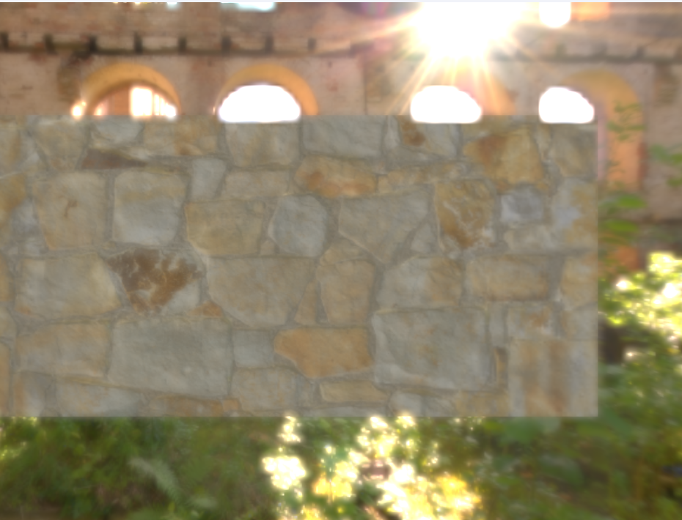
그래픽스 학습·구현 08 · Graphics Study Archive
목차 →
20 / 25
HDR·Bloom의 후처리 흐름
부동소수점 장면 버퍼에서 Bloom 이미지를 만들고, 원본과 합성했습니다.
현재 활성 코드의 가중 혼합·노출·감마 처리를 기준으로 후처리 흐름을 설명합니다.
Bloom Strength · 0
Bloom Strength · 0.7
핵심 원리 · 빛 번짐과 합성
해상도를 줄인 이미지를 다시 확대해 밝은 영역을 퍼뜨립니다.
이를 원본 장면과 혼합해 Bloom 효과를 만듭니다.
구현 방식 · 가중 혼합과 표시 변환
원본과 Bloom을 (1-strength), strength 비율로 섞습니다.
이후 노출·0~1 제한·감마 처리를 적용합니다.
결과 해석 · 강도에 따른 변화
같은 영역에서 Strength 0과 0.7의 빛 번짐을 비교합니다.
현재 혼합식은 강도가 커질수록 원본의 비중도 줄어듭니다.
같은 영역·배율로 발췌 · 원본과 Bloom의 가중 혼합
원본·Bloom 혼합과 표시 변환 · HLSL
원문 발췌
두 이미지의 비중을 strength로 조절하고, 선택된 LinearToneMapping 경로로 결과를 변환합니다.
float3 combined = (1.0 - strength) * color0 + strength * color1;
combined = LinearToneMapping(combined);
예제 문서·결과 이미지 ↗
Bloom 합성·톤 매핑 코드 ↗
학습·구현 범위
Bloom 이미지 생성·가중 합성과 노출·감마 처리
Notes:
교재·강의 기반 그래픽스 학습 예제입니다. 사용자 작업은 학습·구현과 정리 목적·기준 제시, 결과 검토이며 개별 함수의 최초 작성자를 사용자 단독으로 확정하지 않습니다. Codex 작업은 아카이브 조사·문서화·실행 자료 정리와 이번 원고·근거 발췌 정리입니다. 기존 실행 자료를 사용합니다.
그림은 Strength 0과 0.7의 기존 비교입니다. 단순 가산 Bloom이나 Filmic Tone Mapping을 적용한 결과로 설명하지 않습니다.
https://github.com/Razria93/Graphics_Study_Archive/blob/23faba12428219377f58bff13e74867c4b1d22e9/Docs/_assets/captures/part3_chapter11_05_bloom_0.png
원본 장면의 비중이 1인 기존 실행 결과.
https://github.com/Razria93/Graphics_Study_Archive/blob/23faba12428219377f58bff13e74867c4b1d22e9/Docs/_assets/captures/part3_chapter11_05_bloom_0_7.png
Bloom 비중이 커진 가중 혼합 결과. 태양·창 주변과 원본 대비를 함께 확인.
https://github.com/Razria93/Graphics_Study_Archive/blob/23faba12428219377f58bff13e74867c4b1d22e9/Part3_Chapter10-13/11_TexturingTechniques_Step5_HDRPipeline/CombinePS.hlsl#L69-L75
https://github.com/Razria93/Graphics_Study_Archive/blob/23faba12428219377f58bff13e74867c4b1d22e9/Part3_Chapter10-13/11_TexturingTechniques_Step5_HDRPipeline/CombinePS.hlsl#L30-L36
https://github.com/Razria93/Graphics_Study_Archive/blob/23faba12428219377f58bff13e74867c4b1d22e9/Docs/03_Demos/Part3_Chapter10-13/11_05_HDRPipeline.md
기여 기록: https://github.com/Razria93/Graphics_Study_Archive/blob/23faba12428219377f58bff13e74867c4b1d22e9/Docs/04_WorkLogs/work-units/WU-Part3.md

Slide 21
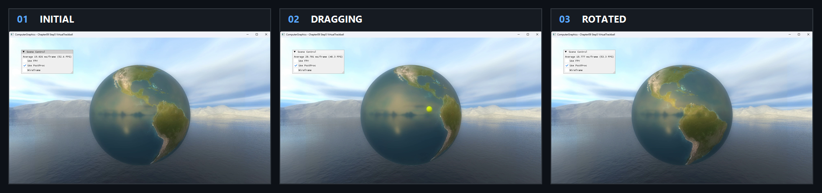
회전 조작 영상 ↗
목차 →
21 / 25
그래픽스 학습·구현 09 · Graphics Study Archive
화면 입력과 3D 선택·조작
화면 좌표를 선택 광선으로 바꾸고, 구 표면의 드래그 입력으로 회전을 적용했습니다.
Virtual Trackball 예제의 선택 지점과 회전 누적 과정을 기존 자료로 설명합니다.
드래그 전
드래그 중
핵심 원리 · 화면 입력을 3D 회전으로
화면 좌표로 선택 광선을 만들고 구 표면의 지점을 구합니다.
직전·현재 선택 지점의 방향 차이를 회전량으로 사용합니다.
구현 방식 · 선택 판정과 회전 누적
교차를 검사하고 두 벡터 사이의 쿼터니언을 구합니다.
모델에 회전을 합성하고 현재 벡터를 다음 기준으로 둡니다.
결과 해석 · 드래그에 따른 자세 변화
드래그 전·중 상태에서 모델의 회전을 확인합니다.
노란 점은 선택 지점이며, 연속 동작은 조작 영상에 있습니다.
기존 시연의 초기·드래그 상태 · 같은 영역·배율로 발췌 · 노란 점은 선택 지점
선택 판정과 회전량 계산 · C++
원문 발췌
모델 행렬에 회전 합성 · C++
원문 발췌
선택 광선의 교차를 검사하고 두 방향 사이 회전을 구합니다.
구한 쿼터니언을 회전 행렬로 바꿔 기존 변환에 합성합니다.
m_selected = curRay.Intersects(m_mainBoundingSphere, dist);
q = Quaternion::FromToRotation(prevVector, currentVector);
m_mainSphere.UpdateModelWorld(m_mainSphere.m_modelWorldRow *
Matrix::CreateFromQuaternion(q) *
Matrix::CreateTranslation(translation));
예제 문서·결과 이미지 ↗
선택·회전 처리 코드 ↗
학습·구현 범위
화면 좌표 기반 피킹과 쿼터니언 회전 누적
Notes:
교재·강의 기반 그래픽스 학습 예제입니다. 사용자 작업은 학습·구현과 정리 목적·기준 제시, 결과 검토이며 개별 함수의 최초 작성자를 사용자 단독으로 확정하지 않습니다. Codex 작업은 아카이브 조사·문서화·실행 자료 정리와 이번 원고·근거 발췌 정리입니다. 기존 실행 자료를 사용합니다.
Ray 예제의 판정은 Bounding Sphere 기준입니다. 삼각형 단위 정밀 피킹이나 두 선택 방식의 성능 우열을 검증한 페이지는 아닙니다.
https://github.com/Razria93/Graphics_Study_Archive/blob/23faba12428219377f58bff13e74867c4b1d22e9/Docs/_assets/captures/part3_chapter09_03_mouse_picking_ray_collision_storyboard.png
기존 시연에서 선택 상태와 교차 지점 표시를 확인한 storyboard.
https://github.com/Razria93/Graphics_Study_Archive/blob/23faba12428219377f58bff13e74867c4b1d22e9/Docs/_assets/captures/part3_chapter09_05_virtual_trackball_storyboard.png
기존 드래그·회전 결과. 선택 예제와 별도 예제임을 구분한다.
https://github.com/Razria93/Graphics_Study_Archive/blob/23faba12428219377f58bff13e74867c4b1d22e9/Part3_Chapter09/09_UserInteraction_Step5_VirtualTrackball/ExampleApp.cpp#L120-L193
https://github.com/Razria93/Graphics_Study_Archive/blob/23faba12428219377f58bff13e74867c4b1d22e9/Docs/03_Demos/Part3_Chapter09/09_05_VirtualTrackball.md
https://github.com/Razria93/Graphics_Study_Archive/blob/23faba12428219377f58bff13e74867c4b1d22e9/Docs/03_Demos/Part3_Chapter09/09_03_MousePickingRayCollision.md
https://github.com/Razria93/Graphics_Study_Archive/blob/23faba12428219377f58bff13e74867c4b1d22e9/Docs/03_Demos/Part3_Chapter09/09_05_VirtualTrackball.md
기여 기록: https://github.com/Razria93/Graphics_Study_Archive/blob/23faba12428219377f58bff13e74867c4b1d22e9/Docs/04_WorkLogs/work-units/WU-Part3.md

Slide 22
애니메이션 영상 ↗
목차 →
22 / 25
그래픽스 학습·구현 10 · Graphics Study Archive
스켈레탈 애니메이션의 변환 흐름
클립의 본 변환을 계층에 따라 갱신하고, GPU에서 가중합으로 정점을 변형했습니다.
기존 애니메이션 시연의 두 시점을 같은 배율로 발췌했습니다.
기존 시연 · 0.800초
기존 시연 · 4.300초
핵심 원리 · 본 변환의 가중합
각 정점에 연결된 본의 변환을 가중치만큼 합산합니다.
여러 본의 영향으로 메시가 애니메이션 자세로 변형됩니다.
구현 방식 · CPU 갱신과 GPU 스키닝
클립·프레임의 본 계층 변환을 계산해 GPU로 전달합니다.
셰이더는 본 인덱스·가중치로 위치·법선·접선을 변환합니다.
결과 해석 · 동일 클립의 두 시점
0.800초와 4.300초의 자세 차이로 재생 결과를 확인합니다.
FBX 호환 문제의 원인과 해결은 9~11페이지에서 다룹니다.
동일 클립 재생의 0.800초·4.300초 장면 · 같은 배율로 발췌
본 변환에 따른 정점 스키닝 · HLSL
원문 발췌
각 본으로 변환한 위치·법선·접선을 해당 가중치만큼 더합니다. 아래는 반복문 내부의 누적 연산입니다.
posModel += weights[i] * mul(float4(input.posModel, 1.0f), boneTransforms[indices[i]]).xyz;
normalModel += weights[i] * mul(input.normalModel, (float3x3)boneTransforms[indices[i]]);
tangentModel += weights[i] * mul(input.tangentModel, (float3x3)boneTransforms[indices[i]]);
예제 문서·결과 이미지 ↗
정점 스키닝 코드 ↗
학습·구현 범위
본 계층 변환 갱신과 본 가중치를 이용한 GPU 스키닝
Notes:
교재·강의 기반 그래픽스 학습 예제입니다. 사용자 작업은 학습·구현과 정리 목적·기준 제시, 결과 검토이며 개별 함수의 최초 작성자를 사용자 단독으로 확정하지 않습니다. Codex 작업은 아카이브 조사·문서화·실행 자료 정리와 이번 원고·근거 발췌 정리입니다. 기존 실행 자료를 사용합니다.
이 예제는 프레임 인덱스로 특정 상태를 재생합니다. 시간 기반 샘플링·블렌딩·상태 전환 전체를 구현한 사례로 확대하지 않습니다.
https://github.com/Razria93/Graphics_Study_Archive/blob/23faba12428219377f58bff13e74867c4b1d22e9/Docs/_assets/captures/part4_chapter17_01_skeletal_animation.png
기존 시연의 0.800초와 4.300초 프레임을 사용한다. Assimp 문제 해결의 2026.10 비교 영상과 별도 자료.
https://github.com/Razria93/Graphics_Study_Archive/blob/23faba12428219377f58bff13e74867c4b1d22e9/Part4_Chapter14-20/BasicVS.hlsl#L43-L44
https://github.com/Razria93/Graphics_Study_Archive/blob/23faba12428219377f58bff13e74867c4b1d22e9/Part4_Chapter14-20/BasicVS.hlsl#L55-L57
https://github.com/Razria93/Graphics_Study_Archive/blob/23faba12428219377f58bff13e74867c4b1d22e9/Part4_Chapter14-20/BasicVS.hlsl#L60-L64
https://github.com/Razria93/Graphics_Study_Archive/blob/23faba12428219377f58bff13e74867c4b1d22e9/Part4_Chapter14-20/SkinnedMeshModel.h#L87-L90
https://github.com/Razria93/Graphics_Study_Archive/blob/23faba12428219377f58bff13e74867c4b1d22e9/Part4_Chapter14-20/SkinnedMeshModel.h#L93-L94
https://github.com/Razria93/Graphics_Study_Archive/blob/23faba12428219377f58bff13e74867c4b1d22e9/Part4_Chapter14-20/SkinnedMeshModel.h#L97-L99
https://github.com/Razria93/Graphics_Study_Archive/blob/23faba12428219377f58bff13e74867c4b1d22e9/Docs/03_Demos/Part4_Chapter14-20/17_01_SkeletalAnimation.md
기여 기록: https://github.com/Razria93/Graphics_Study_Archive/blob/23faba12428219377f58bff13e74867c4b1d22e9/Docs/04_WorkLogs/work-units/WU-Part4.md

Slide 23
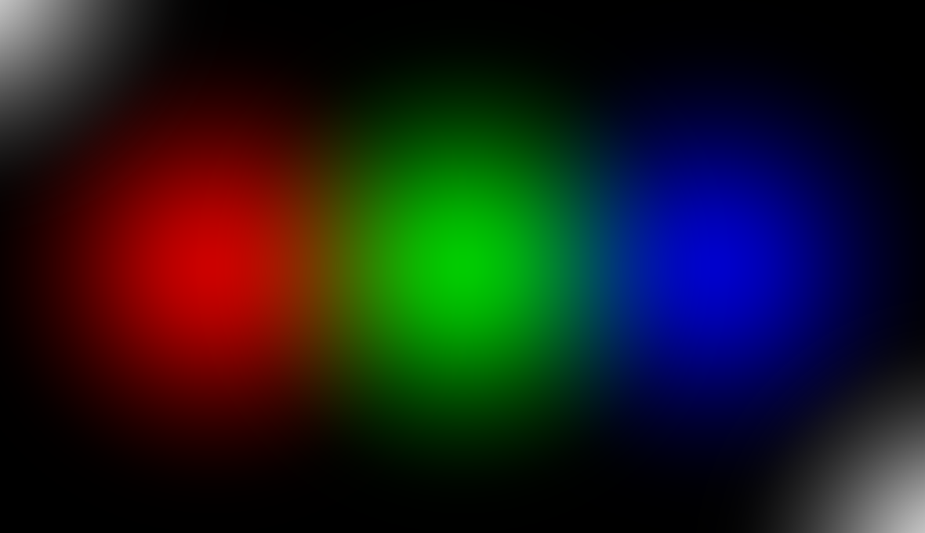
그래픽스 학습·구현 11 · Graphics Study Archive
목차 →
23 / 25
GPU Blur의 구현 경로와 리소스 교대
A/B 리소스를 읽기·쓰기 대상으로 교대하며 Blur의 X/Y 방향 계산을 수행했습니다.
현재 활성 Compute Shader 경로의 데이터 전달과 Dispatch 순서를 설명합니다.
기존 Blur 실행 결과
핵심 원리 · 입력과 출력의 교대
한 단계의 출력이 다음 단계의 입력이 되도록
A/B 리소스를 번갈아 읽고 쓰는 방식입니다.
A · 입력 리소스
① X 방향 계산 · A → B
구현 방식 · SRV·UAV와 X/Y 패스
B · X 방향 계산 결과
X 방향은 A 읽기·B 쓰기, Y 방향은 B 읽기·A 쓰기입니다.
패스 사이에 바인딩을 해제하고 각 커널을 Dispatch합니다.
② Y 방향 계산 · B → A
결과 해석 · Blur 결과와 검증 범위
A · Y 방향 계산 결과
활성 Compute Shader 경로로 생성한 Blur 결과입니다.
바인딩 해제는 GPU 계산 완료를 기다리는 동작이 아닙니다.
기존 실행 결과 · 구현 흐름을 설명하며 성능 비교를 제시하지 않습니다.
① X 패스의 입력·출력 연결 · C++
원문 발췌
② Y 패스의 입력·출력 연결 · C++
원문 발췌
A를 읽는 SRV와 B에 쓰는 UAV를 연결합니다.
앞 단계 결과 B를 읽고 A에 쓰도록 역할을 바꿉니다.
m_context->CSSetShaderResources(0, 1, m_srvA.GetAddressOf());
m_context->CSSetUnorderedAccessViews(
0, 1, m_uavB.GetAddressOf(), NULL);
m_context->CSSetShaderResources(0, 1, m_srvB.GetAddressOf());
m_context->CSSetUnorderedAccessViews(
0, 1, m_uavA.GetAddressOf(), NULL);
예제 문서·결과 이미지 ↗
A/B 리소스 교대 코드 ↗
학습·구현 범위
SRV/UAV 바인딩 해제와 A/B 리소스 교대를 통한 X/Y Blur
Notes:
교재·강의 기반 그래픽스 학습 예제입니다. 사용자 작업은 학습·구현과 정리 목적·기준 제시, 결과 검토이며 개별 함수의 최초 작성자를 사용자 단독으로 확정하지 않습니다. Codex 작업은 아카이브 조사·문서화·실행 자료 정리와 이번 원고·근거 발췌 정리입니다. 기존 실행 자료를 사용합니다.
ComputeShaderBarrier는 이 코드에서 CS의 SRV·UAV 바인딩을 해제하는 함수입니다. 별도 CPU 대기나 D3D12 UAV Barrier를 호출하는 구현으로 설명하지 않습니다.
https://github.com/Razria93/Graphics_Study_Archive/blob/23faba12428219377f58bff13e74867c4b1d22e9/Docs/_assets/captures/part4_chapter14_02_blur.png
RGB 초기값을 반복 Blur한 기존 실행 캡처. PS·groupshared 결과와의 비교 이미지는 아님.
https://github.com/Razria93/Graphics_Study_Archive/blob/23faba12428219377f58bff13e74867c4b1d22e9/Part4_Chapter14-20/Ex1402_Blur.cpp#L241-L255
https://github.com/Razria93/Graphics_Study_Archive/blob/23faba12428219377f58bff13e74867c4b1d22e9/Part4_Chapter14-20/Ex1402_Blur.cpp#L106-L111
https://github.com/Razria93/Graphics_Study_Archive/blob/23faba12428219377f58bff13e74867c4b1d22e9/Docs/03_Demos/Part4_Chapter14-20/14_02_Blur.md
기여 기록: https://github.com/Razria93/Graphics_Study_Archive/blob/23faba12428219377f58bff13e74867c4b1d22e9/Docs/04_WorkLogs/work-units/WU-Part4.md

Slide 24
연기 변화 영상 ↗
목차 →
24 / 25
그래픽스 학습·구현 12 · Graphics Study Archive
GPU 연기의 시뮬레이션과 볼륨 렌더링
Compute Shader로 3차원 속도·밀도 필드를 갱신하고, 밀도 텍스처를 렌더링했습니다.
기존 영상의 연기 형태 변화와 속도를 이용한 밀도 이송 연산을 정리했습니다.
4.025초
22.808초
핵심 원리 · 속도에 따른 밀도 이동
3차원 속도·밀도 필드를 갱신해 연기의 이동을 표현합니다.
속도를 거슬러 찾은 이전 위치의 밀도를 현재 셀에 반영합니다.
구현 방식 · 필드 갱신과 볼륨 표시
Source 주입·발산·압력 계산·속도 보정 뒤 밀도를 이송합니다.
Ray Marching으로 밀도를 누적해 화면에 표시합니다.
결과 해석 · 시간에 따른 연기 형태
동일 시연의 4.025초·22.808초에서 연기 형태를 비교합니다.
시각 결과를 보여주며, 물리 정확도를 측정한 자료는 아닙니다.
동일 시연의 4.025초·22.808초 장면 · 같은 영역·배율로 발췌
속도를 거슬러 밀도 샘플링 · HLSL
원문 발췌
속도·시간 간격으로 이전 위치를 역추적하고, 그 위치의 밀도를 읽어 현재 값을 갱신합니다.
float3 vel = velocityTemp[dtID.xyz].xyz * dx;
float3 uvwBack = uvw - (vel * dt * upScale);
density[dtID.xyz] = densityTemp.SampleLevel(linearWrapSS, uvwBack, 0.0) * 0.999;
예제 문서·결과 이미지 ↗
시뮬레이션 단계 코드 ↗
밀도 이송 셰이더 ↗
학습·구현 범위
속도·밀도 필드 갱신과 Ray Marching 기반 볼륨 렌더링
Notes:
교재·강의 기반 그래픽스 학습 예제입니다. 사용자 작업은 학습·구현과 정리 목적·기준 제시, 결과 검토이며 개별 함수의 최초 작성자를 사용자 단독으로 확정하지 않습니다. Codex 작업은 아카이브 조사·문서화·실행 자료 정리와 이번 원고·근거 발췌 정리입니다. 기존 실행 자료를 사용합니다.
DiffUpSample은 보정 차이를 전달하는 경로입니다. 독립적인 확산 방정식 풀이가 아닙니다. 기존 시점별 결과는 물리적 정확성이나 CPU 대비 성능을 증명하지 않습니다.
https://github.com/Razria93/Graphics_Study_Archive/blob/23faba12428219377f58bff13e74867c4b1d22e9/Docs/_assets/captures/part4_chapter16_04_realtime_smoke.png
4.025초·13.417초·22.808초의 기존 영상 프레임. 정량 비교가 아닌 시간에 따른 상태 변화 자료.
https://github.com/Razria93/Graphics_Study_Archive/blob/23faba12428219377f58bff13e74867c4b1d22e9/Part4_Chapter14-20/Ex1604_RealtimeSmoke.cpp#L153-L159
https://github.com/Razria93/Graphics_Study_Archive/blob/23faba12428219377f58bff13e74867c4b1d22e9/Part4_Chapter14-20/Ex1604_RealtimeSmoke.cpp#L166-L166
https://github.com/Razria93/Graphics_Study_Archive/blob/23faba12428219377f58bff13e74867c4b1d22e9/Part4_Chapter14-20/Ex1604_RealtimeSmoke.cpp#L244-L247
https://github.com/Razria93/Graphics_Study_Archive/blob/23faba12428219377f58bff13e74867c4b1d22e9/Part4_Chapter14-20/Ex1604_AdvectionCS.hlsl#L29-L60
https://github.com/Razria93/Graphics_Study_Archive/blob/23faba12428219377f58bff13e74867c4b1d22e9/Docs/03_Demos/Part4_Chapter14-20/16_04_RealtimeSmoke.md
기여 기록: https://github.com/Razria93/Graphics_Study_Archive/blob/23faba12428219377f58bff13e74867c4b1d22e9/Docs/04_WorkLogs/work-units/WU-Part4.md

Slide 25
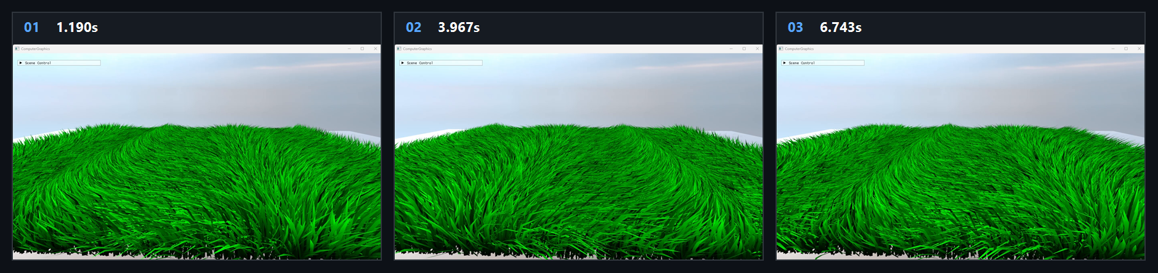
잔디 움직임 영상 ↗
목차 →
25 / 25
그래픽스 학습·구현 13 · Graphics Study Archive
잔디 인스턴싱과 셰이더 변형
하나의 잔디 형상과 개별 배치 데이터를 분리해 인스턴스 렌더링을 구성했습니다.
Vertex Shader에서 위치·시간·바람 세기로 잔디의 움직임을 표현했습니다.
기존 시연 · 1.190초
기존 시연 · 6.743초
핵심 원리 · 형상 공유와 인스턴스 출력
잔디 형상은 공유하고 위치·회전·크기는 개별 데이터로 둡니다.
인스턴스 데이터로 같은 형상을 여러 위치에 출력합니다.
구현 방식 · 배치와 바람 변형
두 버퍼를 연결하고 DrawIndexedInstanced를 호출합니다.
셰이더가 위치·시간·바람에 따라 정점과 법선을 회전시킵니다.
결과 해석 · 잔디 움직임과 구현 범위
100,000개를 구성하고 시간에 따른 잔디 방향 변화를 봅니다.
충돌·GPU Culling·LOD는 구현 범위에 포함하지 않습니다.
동일 시연의 시간에 따른 잔디 방향 변화
인스턴스 단위로 형상 출력 · C++
원문 발췌
바람 회전을 정점에 적용 · HLSL
원문 발췌
같은 인덱스 형상을 인스턴스 수만큼 출력합니다.
바람 회전을 행렬로 만들고 월드 정점 위치에 적용합니다.
context->DrawIndexedInstanced(
m_indexCount, m_instanceCount, 0, 0, 0);
float4 q = rotate_angle_axis(input.windStrength, axis);
mWind = quaternion_to_matrix(q);
output.posWorld = mul(float4(output.posWorld, 1.0f), mWind).xyz;
예제 문서·결과 이미지 ↗
인스턴스 출력 코드 ↗
바람 변형 셰이더 ↗
학습·구현 범위
인스턴스 데이터 기반 반복 출력과 시간·바람에 따른 정점 변형
Notes:
교재·강의 기반 그래픽스 학습 예제입니다. 사용자 작업은 학습·구현과 정리 목적·기준 제시, 결과 검토이며 개별 함수의 최초 작성자를 사용자 단독으로 확정하지 않습니다. Codex 작업은 아카이브 조사·문서화·실행 자료 정리와 이번 원고·근거 발췌 정리입니다. 기존 실행 자료를 사용합니다.
코드는 100,000개의 인스턴스를 생성하며, 매 프레임 인스턴스 버퍼를 갱신합니다. 생성 수 자체를 성능 개선이나 GPU Culling·LOD 구현의 근거로 사용하지 않습니다.
https://github.com/Razria93/Graphics_Study_Archive/blob/23faba12428219377f58bff13e74867c4b1d22e9/Docs/_assets/captures/part4_chapter18_02_grass.png
1.190초·3.967초·6.743초의 기존 실행 결과. 서로 다른 개체 수의 성능 비교가 아님.
https://github.com/Razria93/Graphics_Study_Archive/blob/23faba12428219377f58bff13e74867c4b1d22e9/Part4_Chapter14-20/GrassModel.h#L68-L80
https://github.com/Razria93/Graphics_Study_Archive/blob/23faba12428219377f58bff13e74867c4b1d22e9/Part4_Chapter14-20/Ex1802_Grass.cpp#L115-L121
https://github.com/Razria93/Graphics_Study_Archive/blob/23faba12428219377f58bff13e74867c4b1d22e9/Part4_Chapter14-20/Ex1802_GrassVS.hlsl#L116-L153
https://github.com/Razria93/Graphics_Study_Archive/blob/23faba12428219377f58bff13e74867c4b1d22e9/Docs/03_Demos/Part4_Chapter14-20/18_02_Grass.md
기여 기록: https://github.com/Razria93/Graphics_Study_Archive/blob/23faba12428219377f58bff13e74867c4b1d22e9/Docs/04_WorkLogs/work-units/WU-Part4.md

